Slide 1

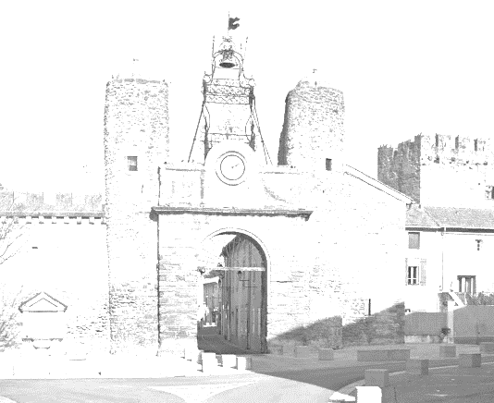

AMENAGEMENT URBAIN
REQUALIFICATION DE LA RUE DU MONT VENTOUX & CARREFOUR VENTOUX / BATTU / DE GAULLE / PASTEUR
Novembre 2022

Slide 2
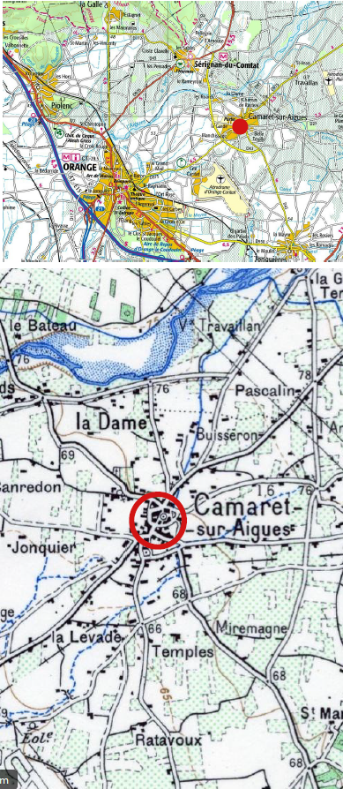
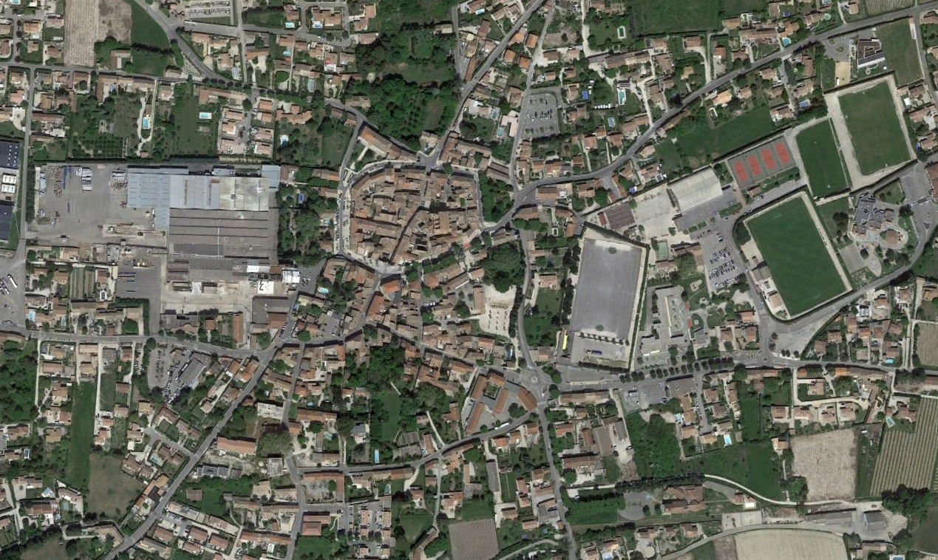
Localisation / Photo aérienne
1
285 Rue Jean Rostand
26800 PORTES LES VALENCE

Slide 3
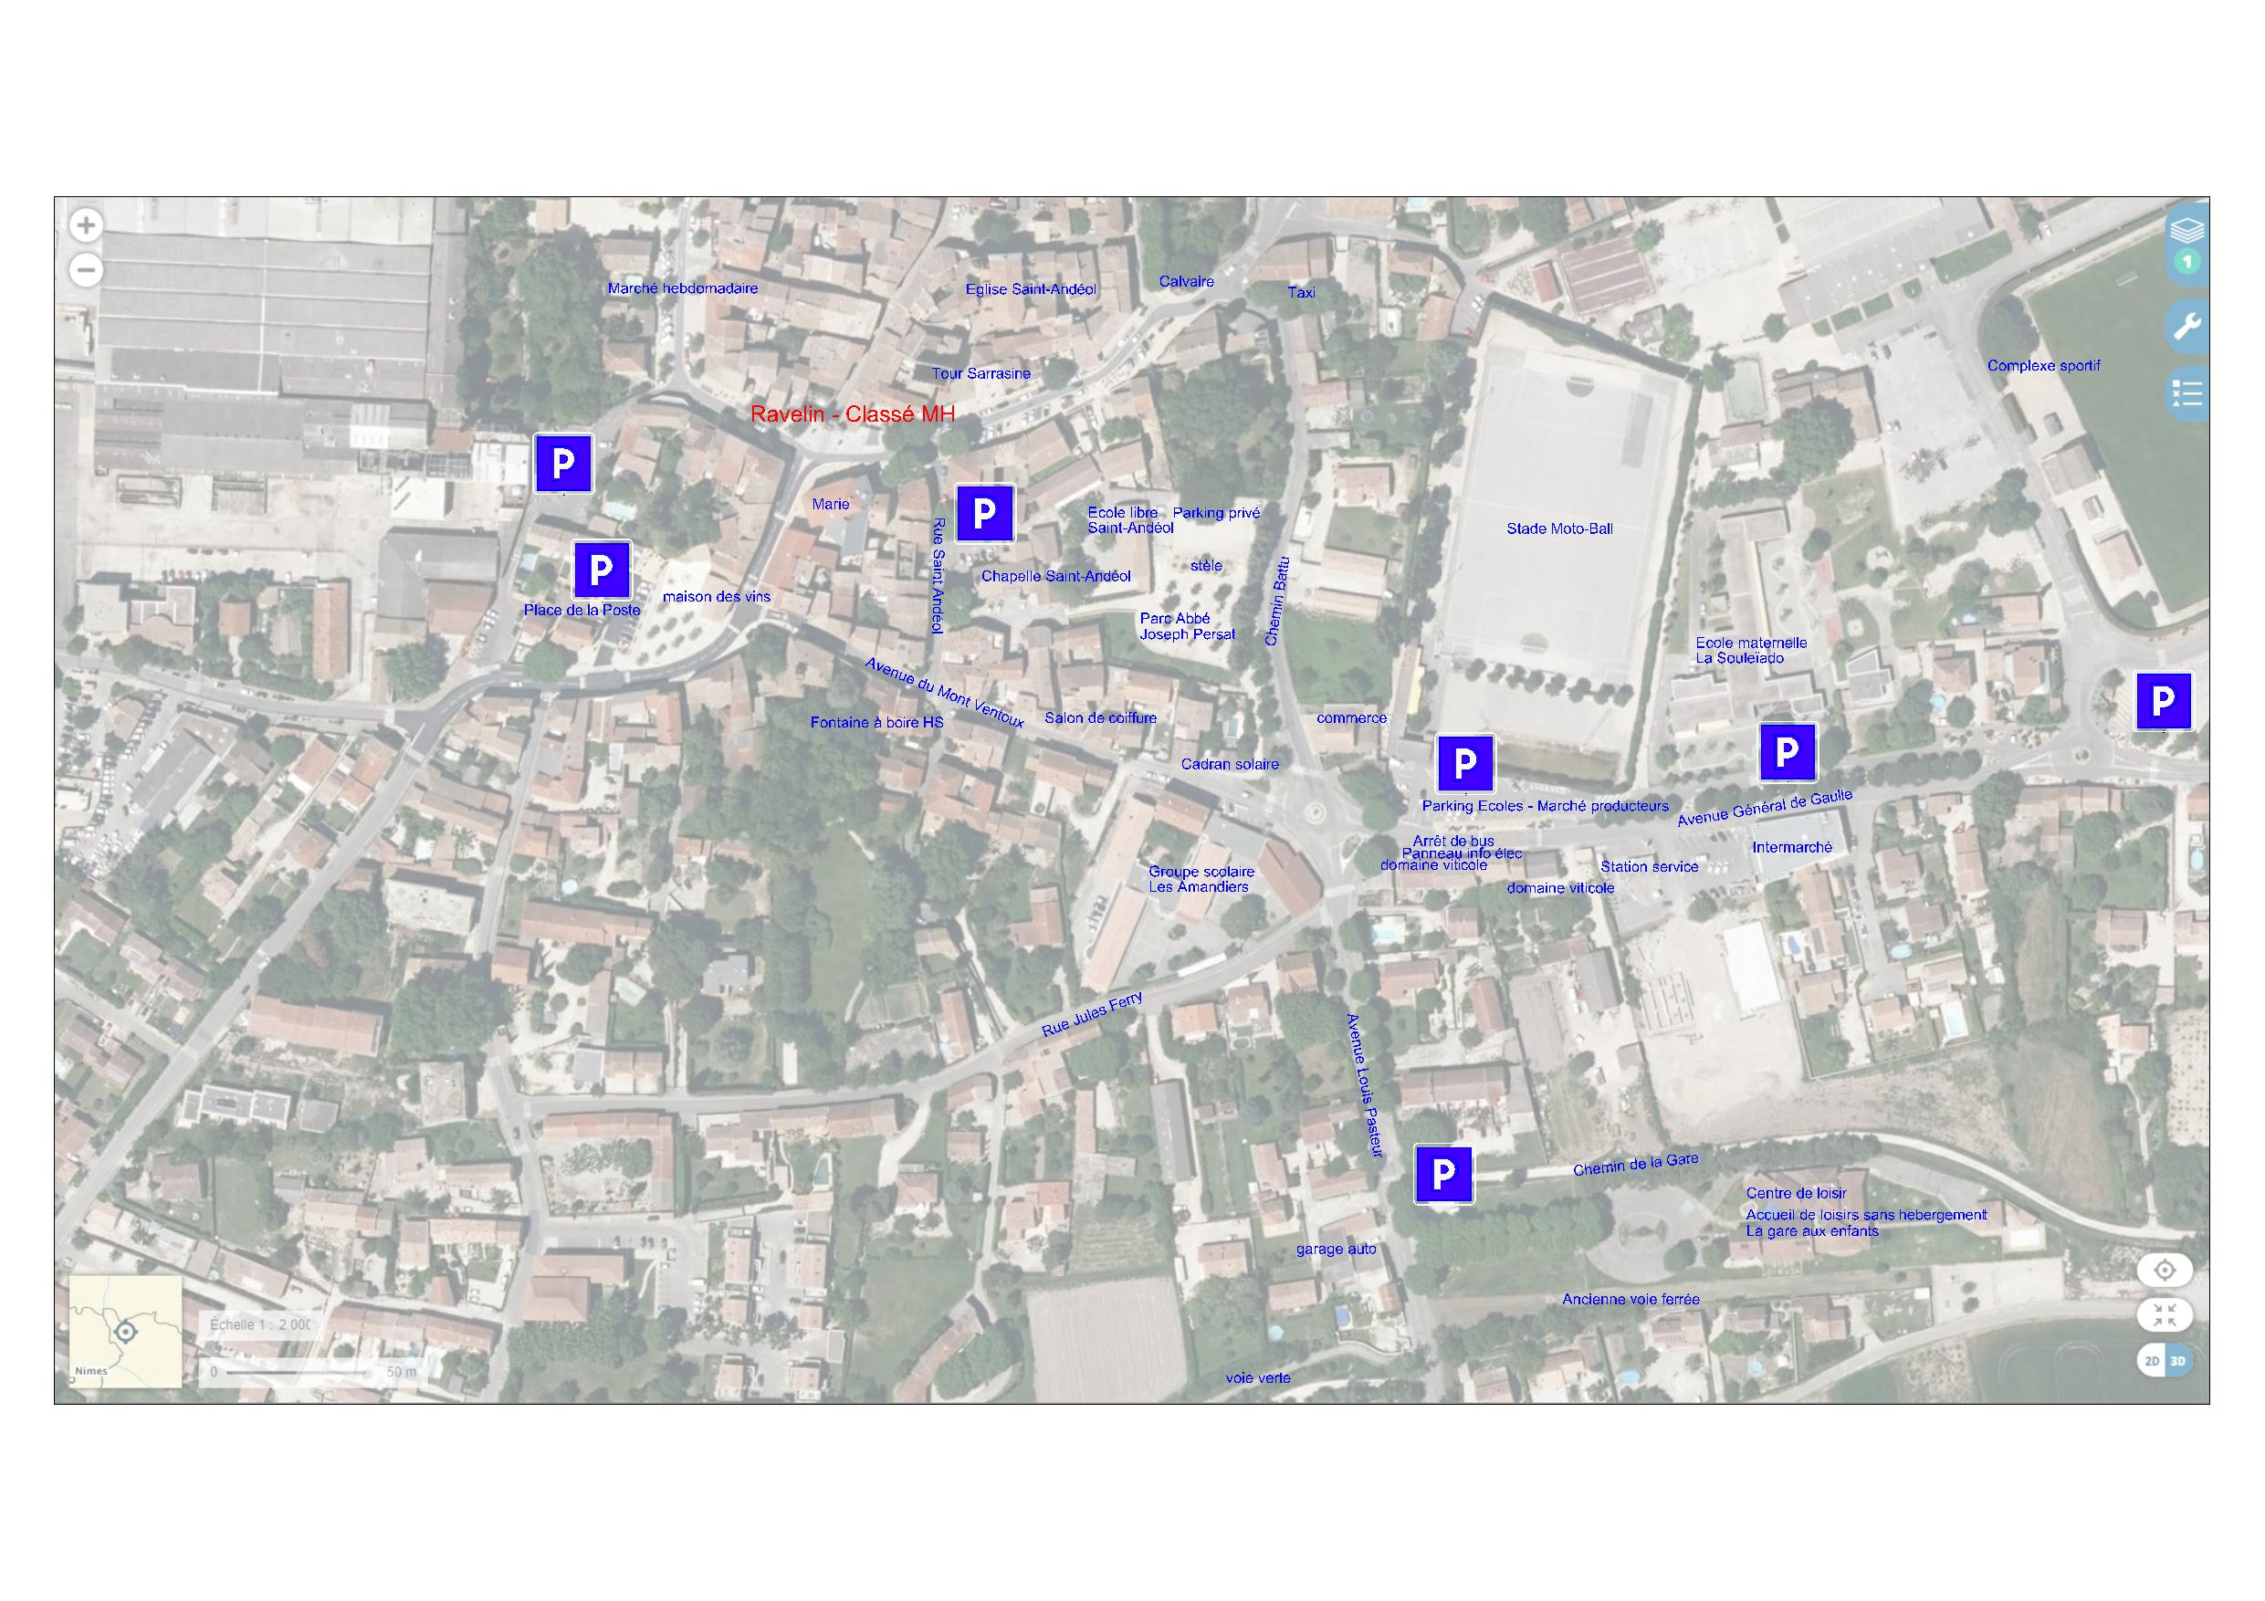
Le bâti est dense autour de l’Avenue du Mont Ventoux.
Cette rue étroite constitue la liaison entre l’Ouest de la commune à dominance industrielle et l’Est de la commune où se trouvent les écoles et les complexes sportifs.
- L’avenue Louis Pasteur constitue l’entrée de ville depuis le Sud. Le bâti est plus clairsemé autour de cette artère.
-L’avenue Général de Gaulle est l’entrée Est de la commune. Les façades sont présentes au Sud. Le Nord dispose de plus d’espace avec la contre allée qui dessert les stationnements et l’école maternelle.
- Le chemin battu s’ouvre sur le parc Abbé Joseph Persat au Sud avant de se refermer entre mur et bâti au Nord
Etat des lieux / Structuration urbaine
2
285 Rue Jean Rostand
26800 PORTES LES VALENCE

Slide 4
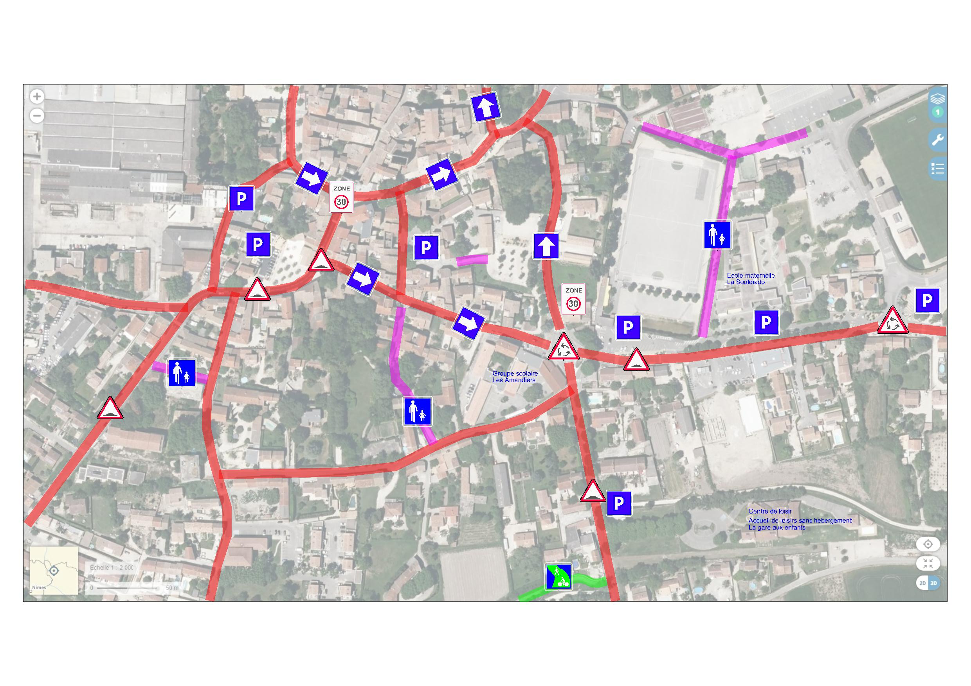
La typologie viaire montre l’importance du carrefour giratoire situé au centre du périmètre d’étude
L’avenue du Mont Ventoux nettement plus étroite pose des problèmes de circulation automobile et piétonne mais aussi de stationnement.
La présence des écoles, du centre de loisirs et des terrains de sport montre l’importance d’identifier et de sécuriser les liaisons et cheminements piétons.
La présence de la voie verte sur l’emprise de l’ancienne voie ferrée montre l’importance de favoriser les échanges piétons/cycles entre le centre bourg et le secteur de la gare.
Etat des lieux / Réseau Viaire
3
285 Rue Jean Rostand
26800 PORTES LES VALENCE

Slide 5
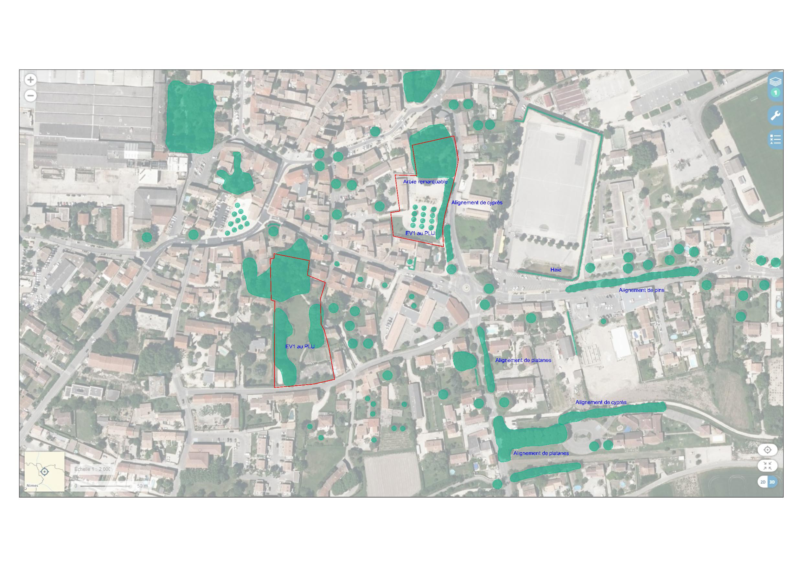
Etat des lieux / Paysage – Espaces verts
Le secteur d’étude dispose d’un couvert végétal important, notamment dans les espaces privés. Les avenues Louis Pasteur et Général de Gaulle sont bordées d’un alignement d’arbres de grande taille. Les conifères et platanes sont en nombre important.
Un certain nombre d’éléments de patrimoine naturel situés en zone urbaine a fait l’objet d’une identification au titre du code de l’environnement.
Il s’agit de boisements et espaces paysagers divers, qui permettent de maintenir des poumons verts au sein de la trame urbaine.
4
285 Rue Jean Rostand
26800 PORTES LES VALENCE

Slide 6
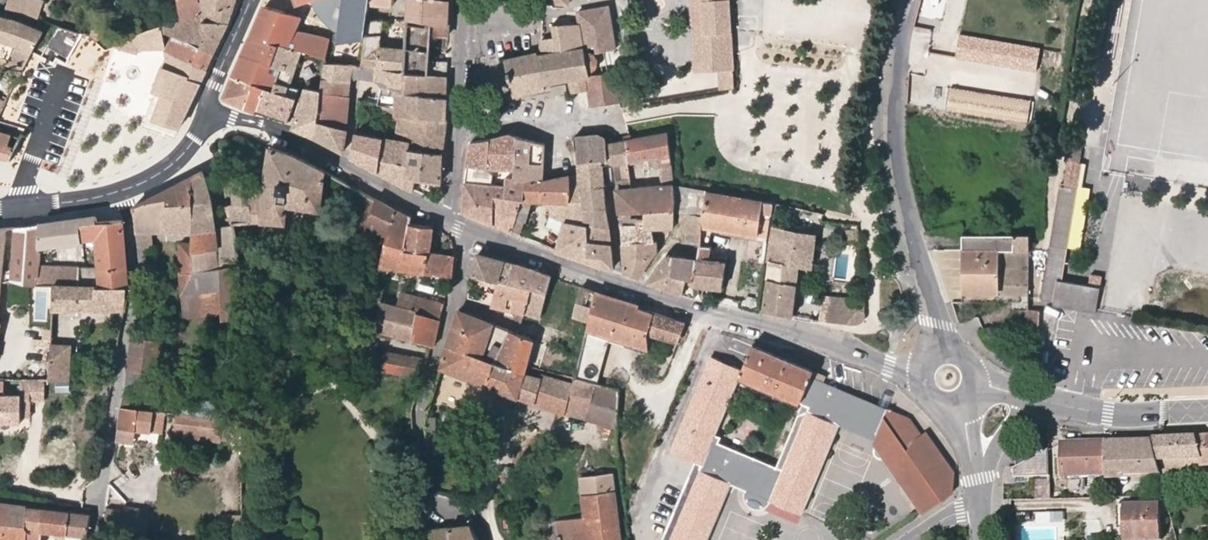
Etat des lieux / Photo aérienne
5
285 Rue Jean Rostand
26800 PORTES LES VALENCE

Slide 7
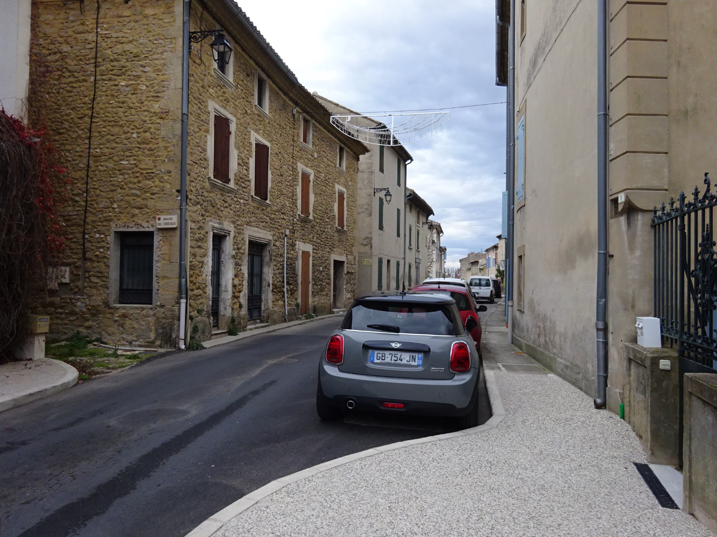
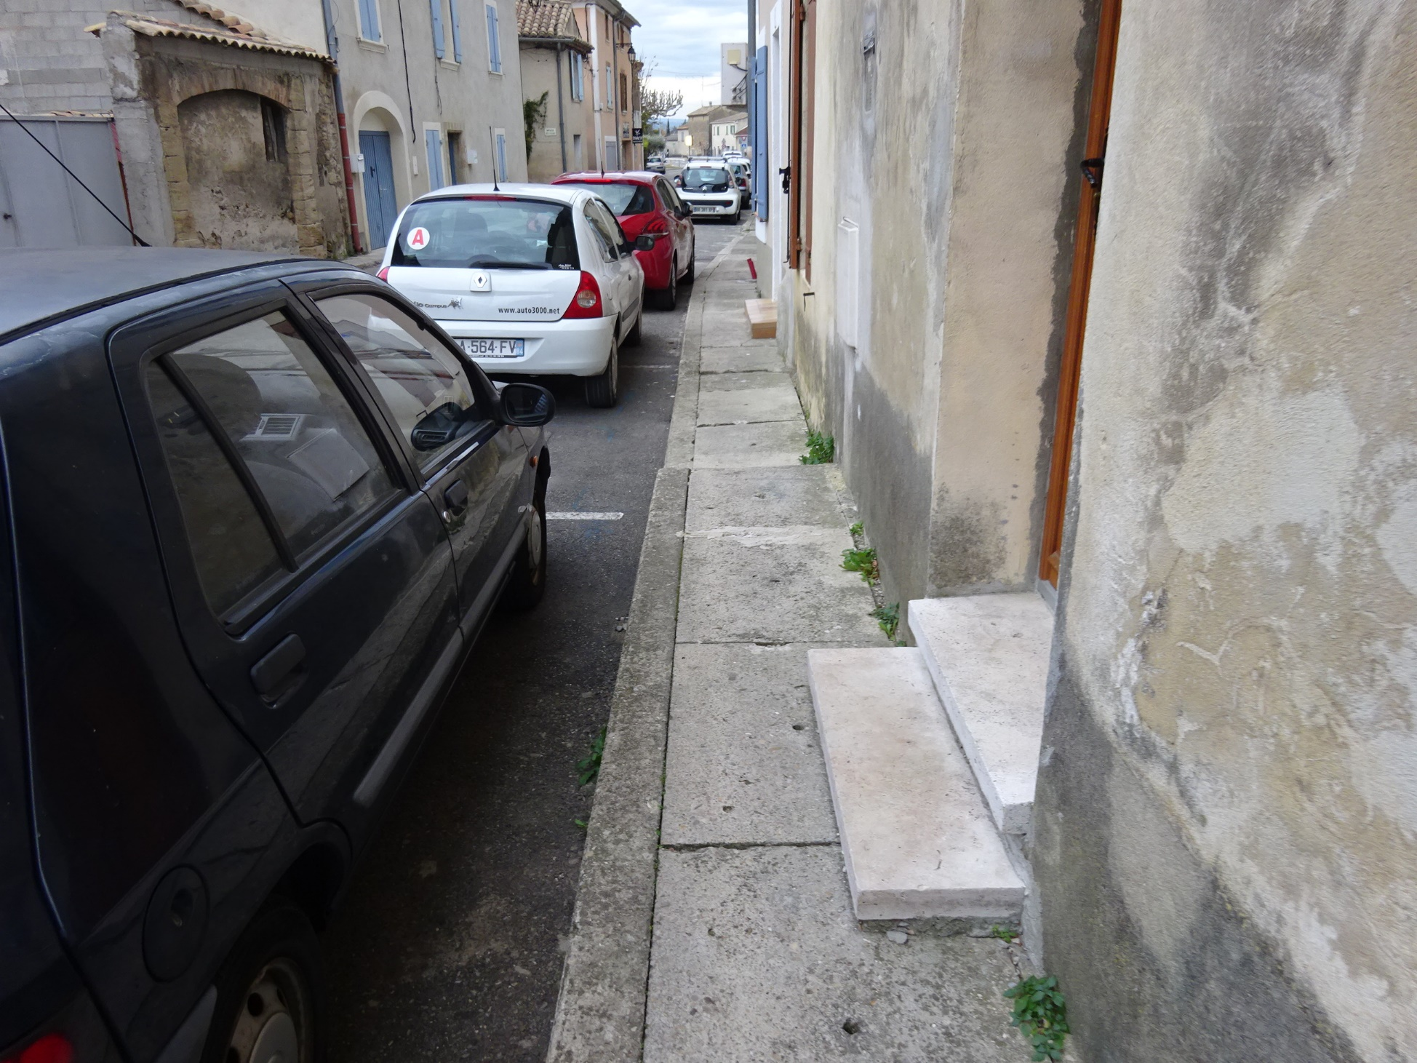
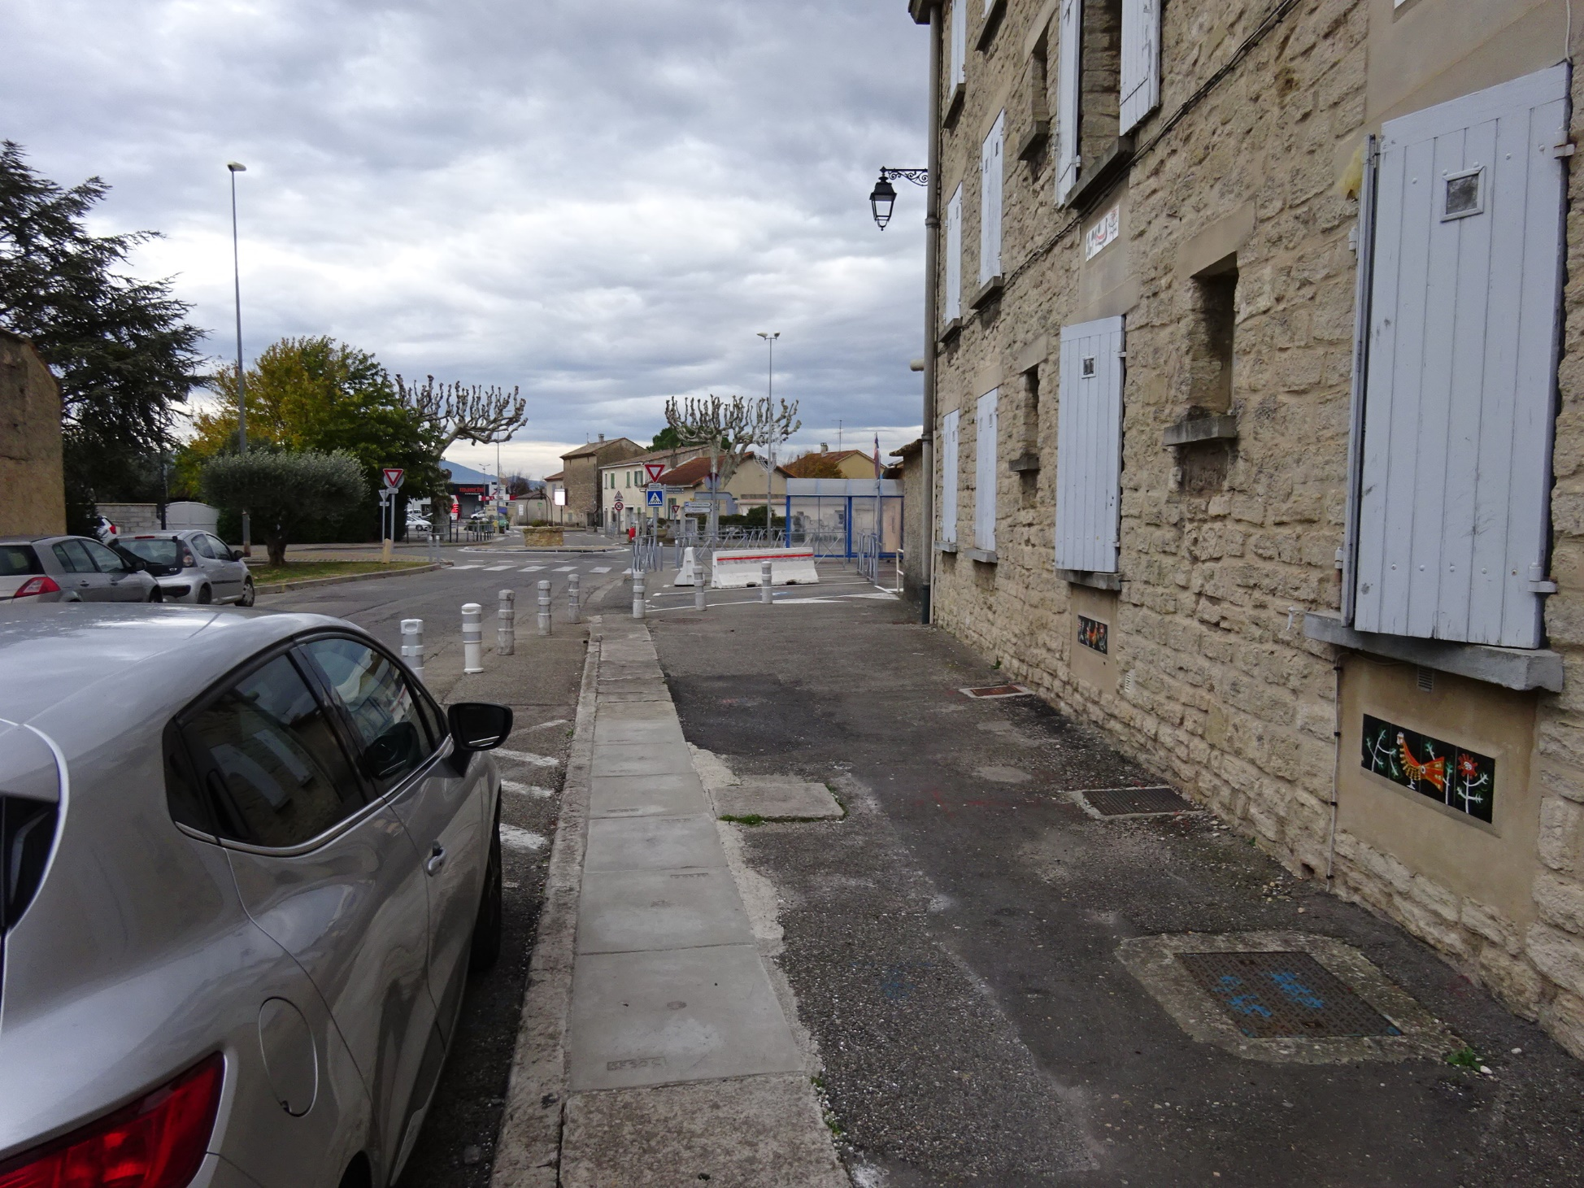
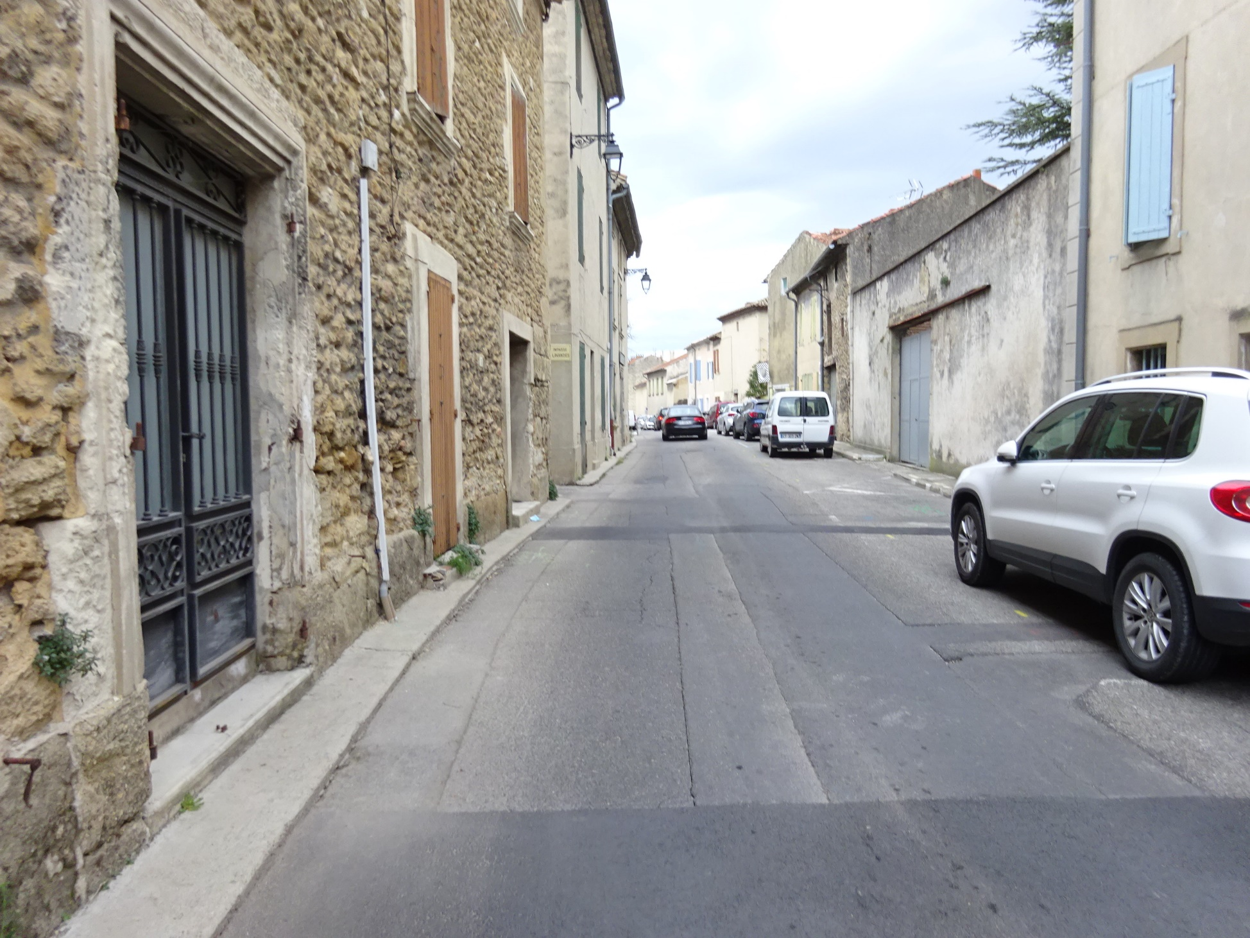
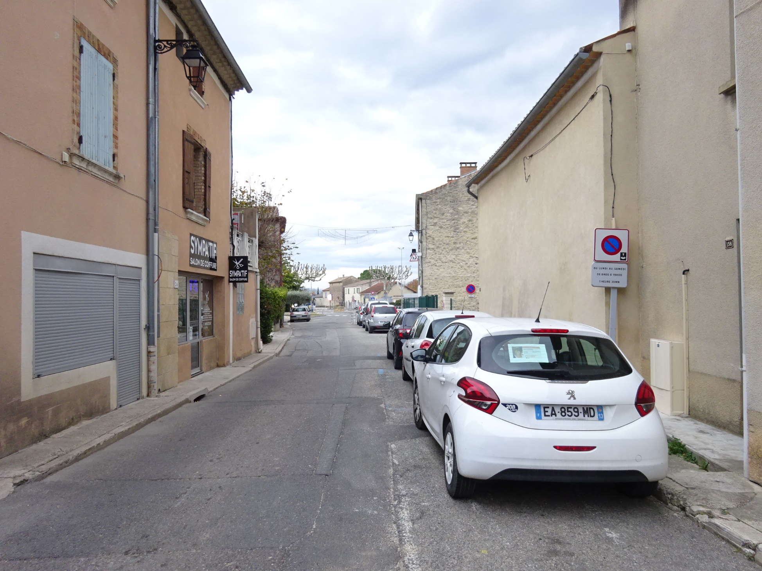
Etat des lieux / Reportage photographique
- Rue du Mont Ventoux -
Une rue étroite qui s’élargit
en approche du groupe scolaire,
Absence de cheminement piéton conforme
à la loi sur l’accessibilité,
Un canal revêtu de dalles en très mauvais état,
Une chaussée très dégradée,
Des places de stationnement très utilisées,
6
285 Rue Jean Rostand
26800 PORTES LES VALENCE

Slide 8
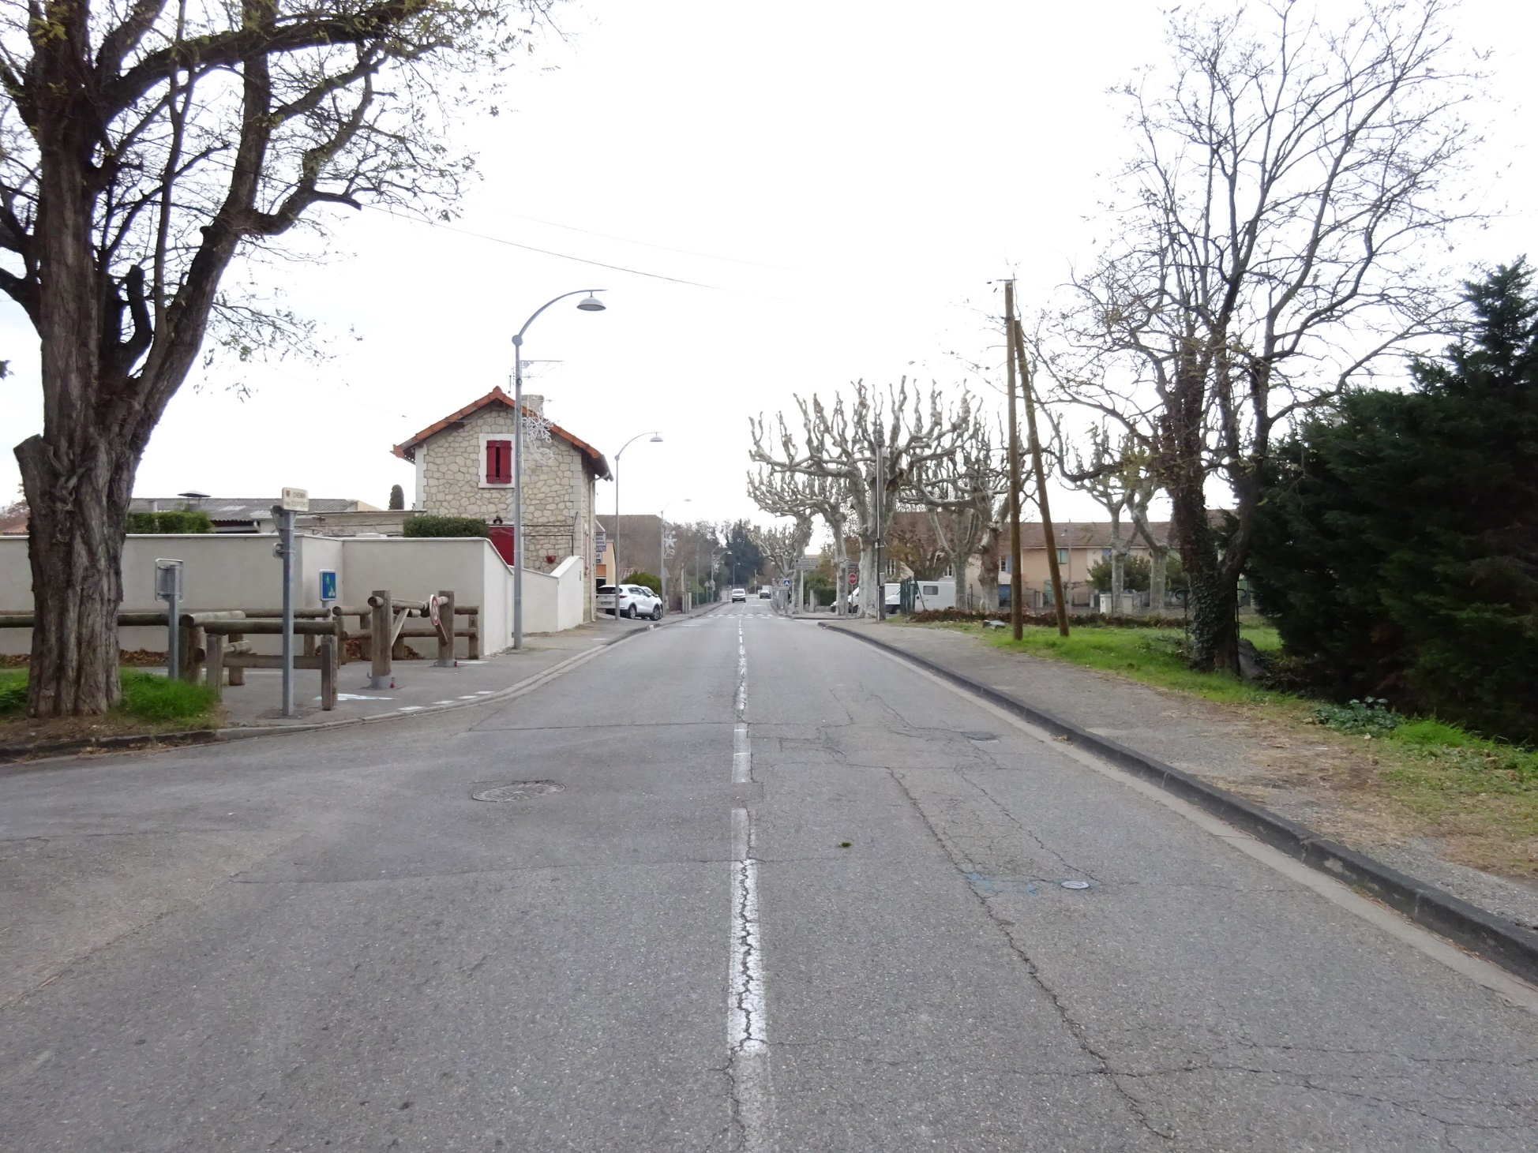
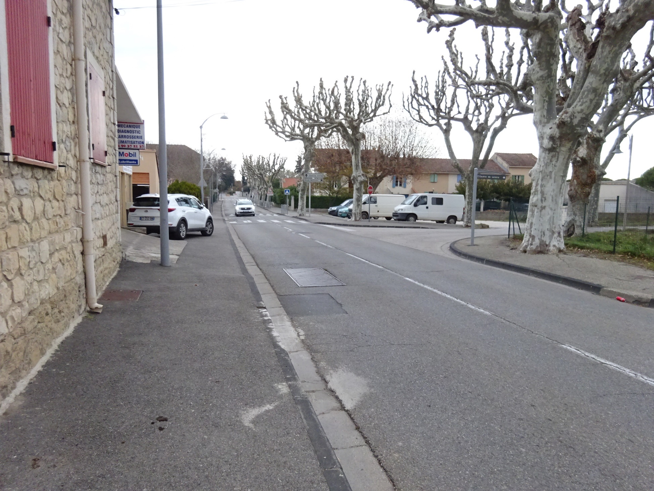
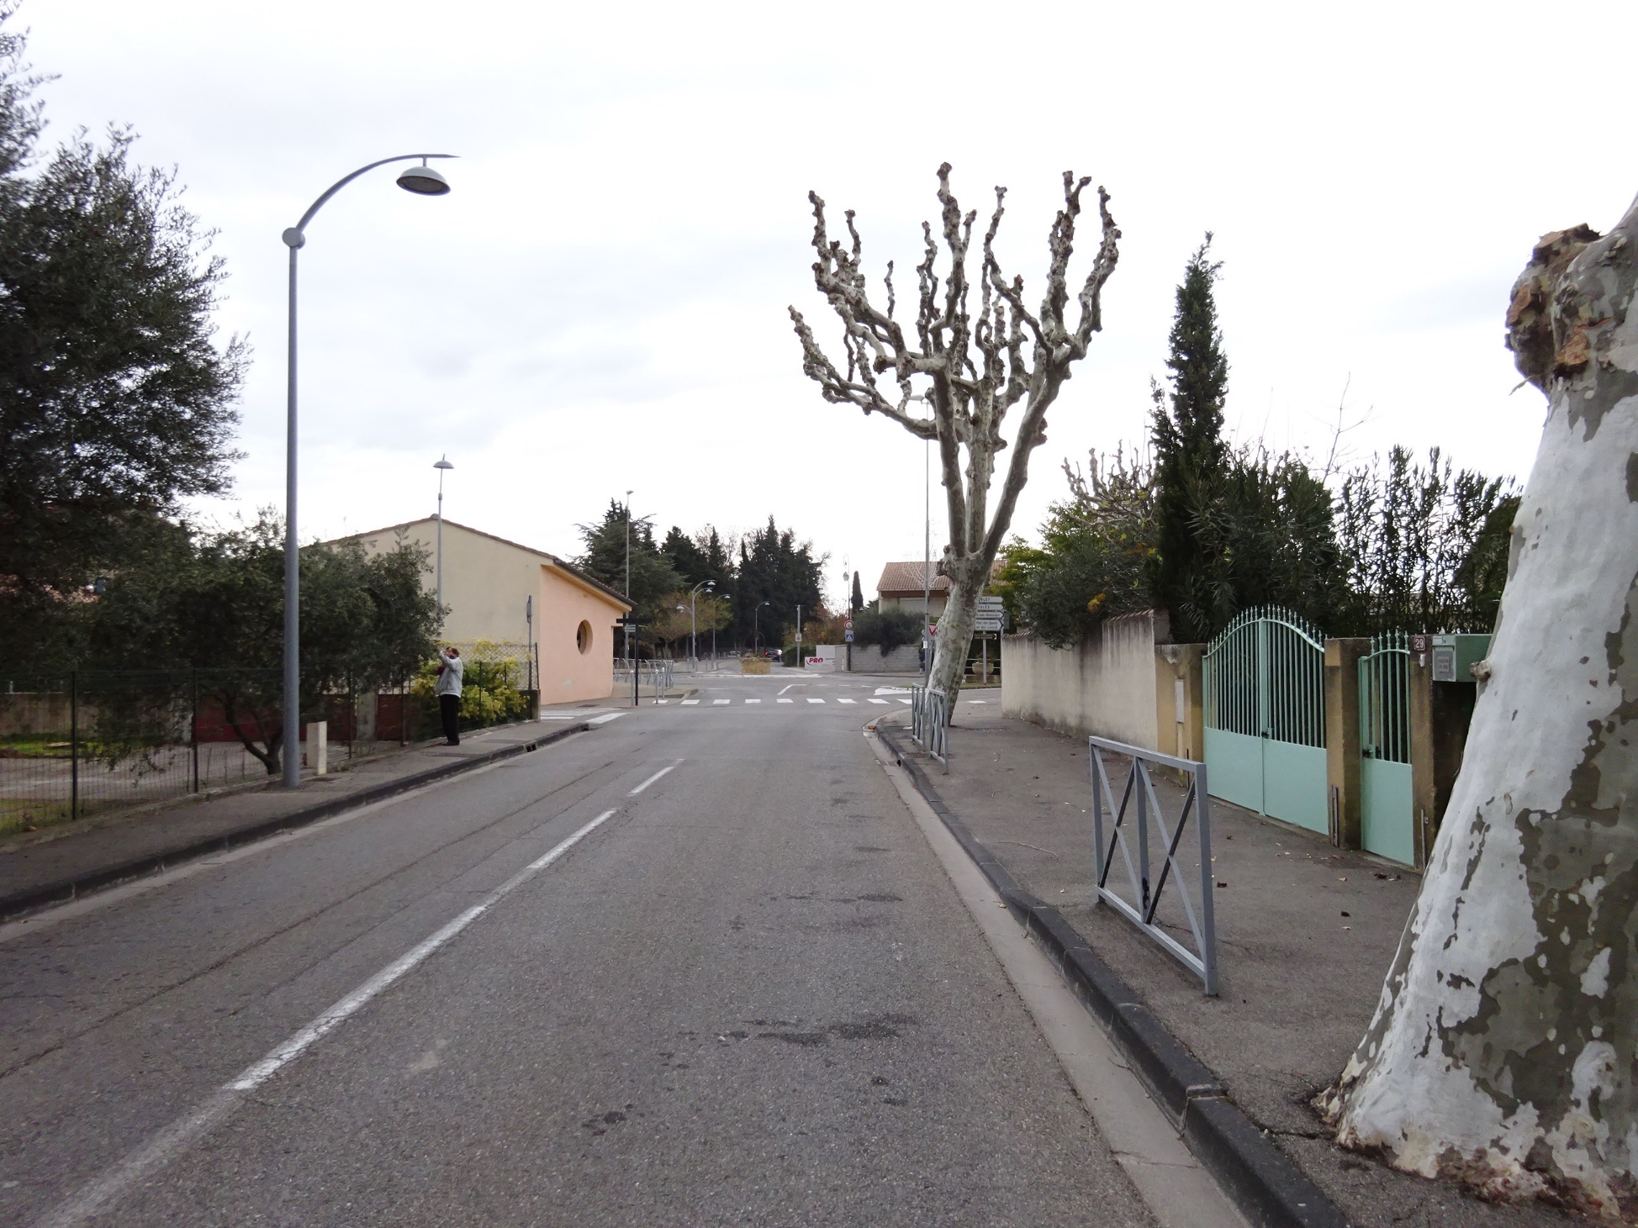
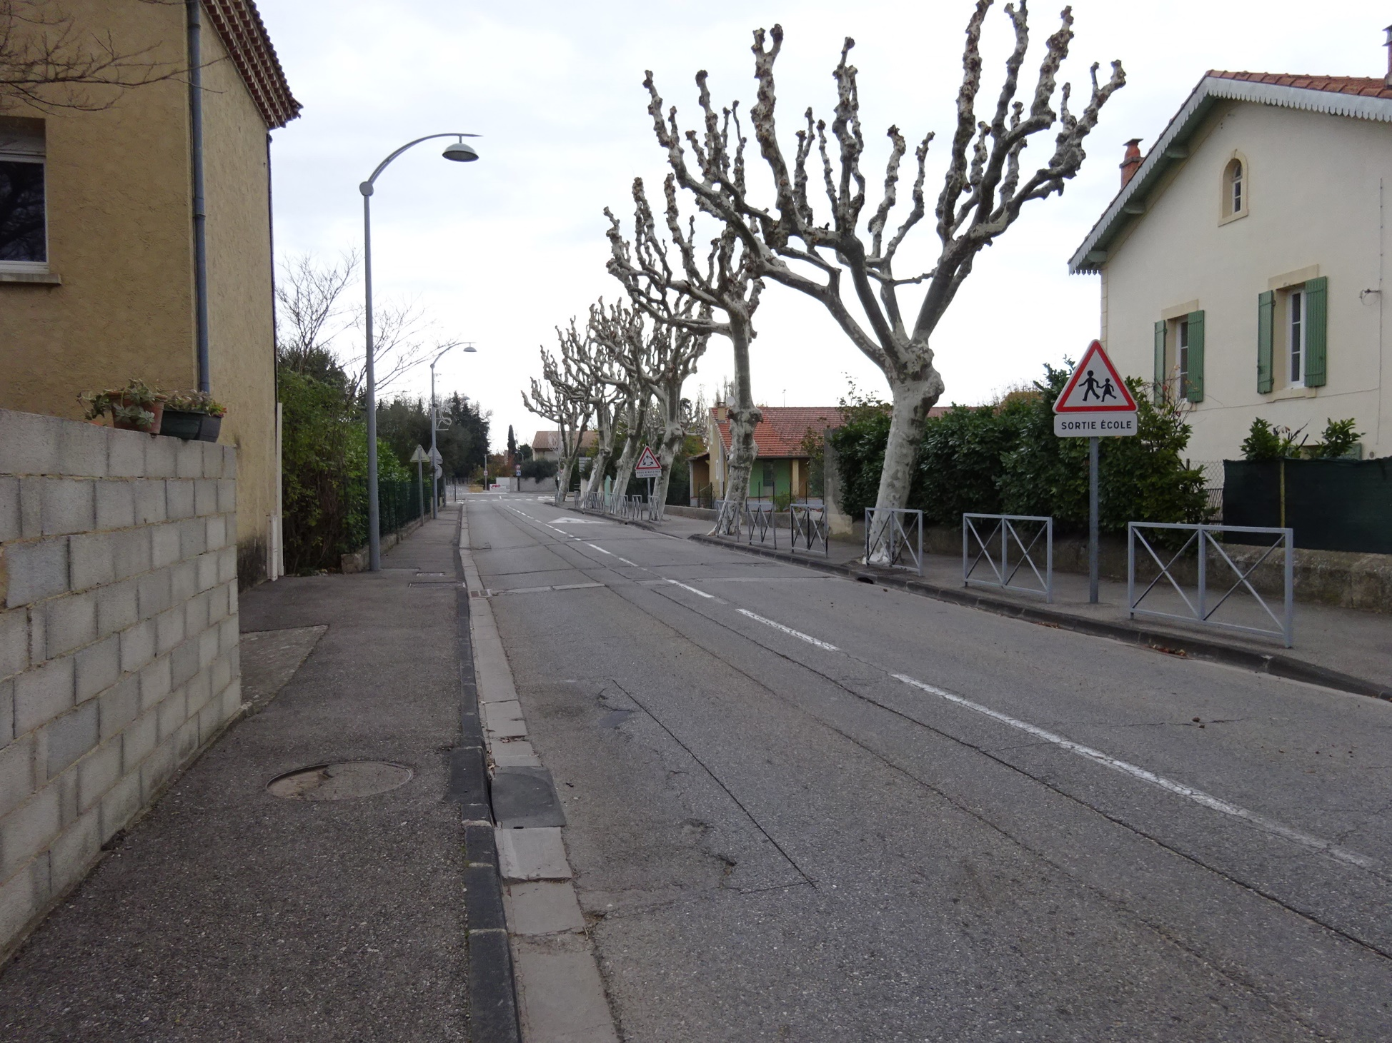
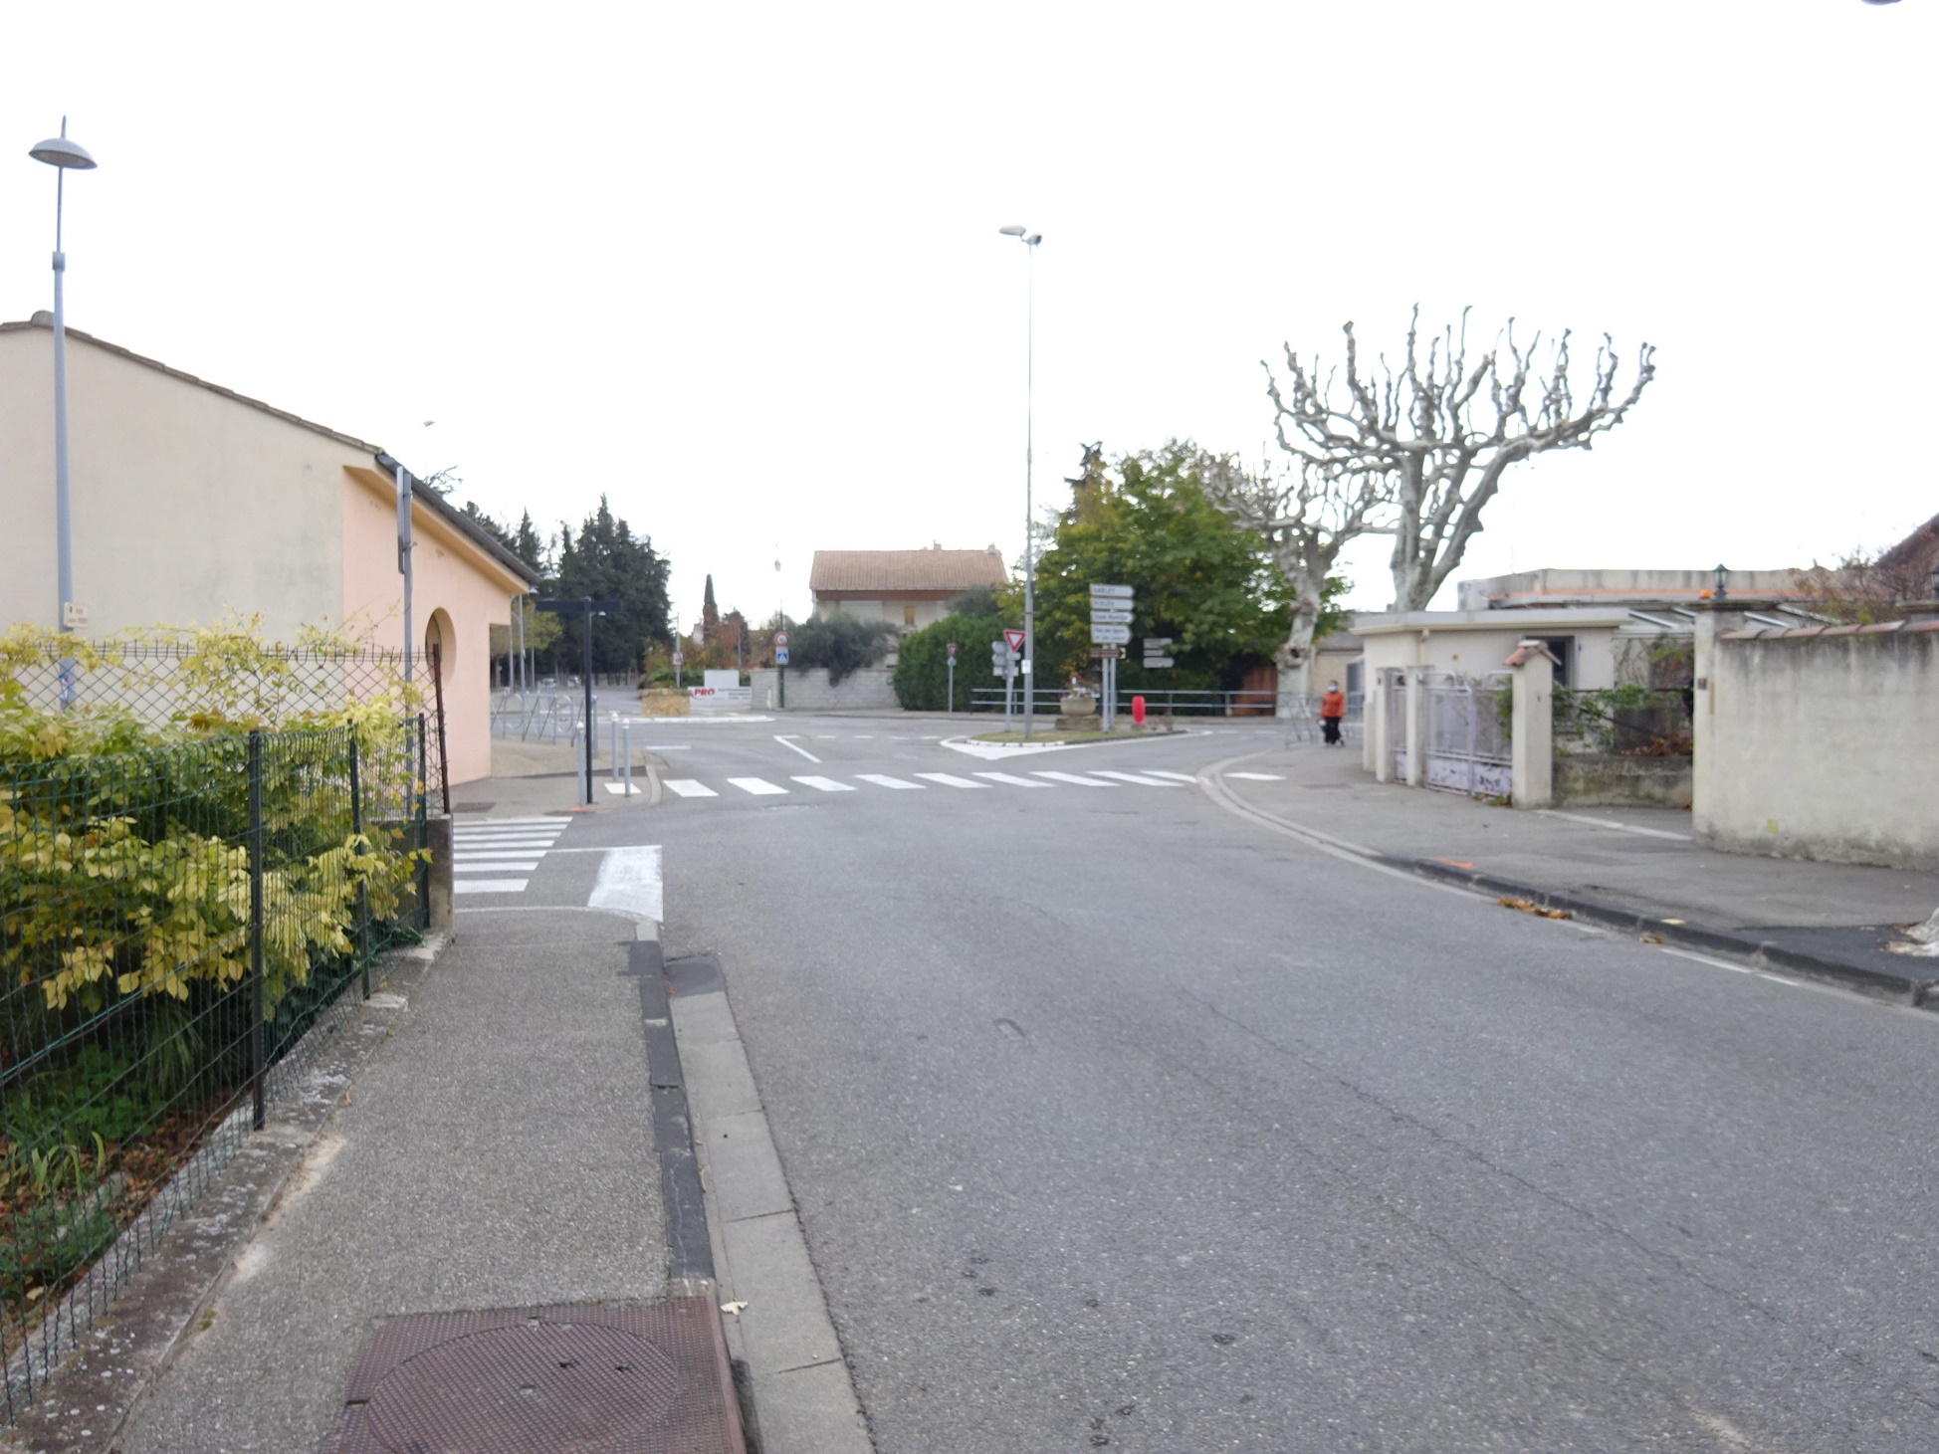
Etat des lieux / Reportage photographique
- Avenue Louis Pasteur -
Entrée de ville rectiligne,
Chaussée bordée d’un alignement d’arbres,
Arrivée de la voie verte (ancienne voie ferrée),
Liaison piétonne Centre de loisirs / groupe scolaire,
Habitations en retrait par rapport à la voie,
7
285 Rue Jean Rostand
26800 PORTES LES VALENCE

Slide 9
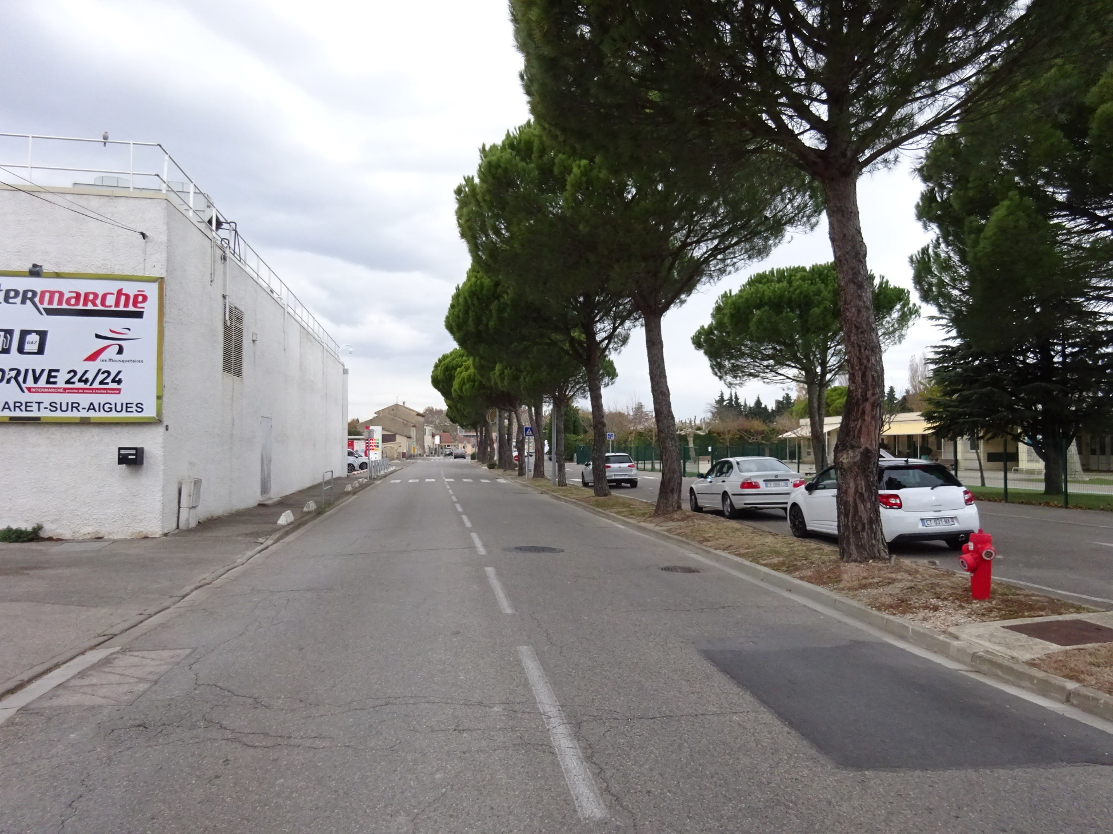
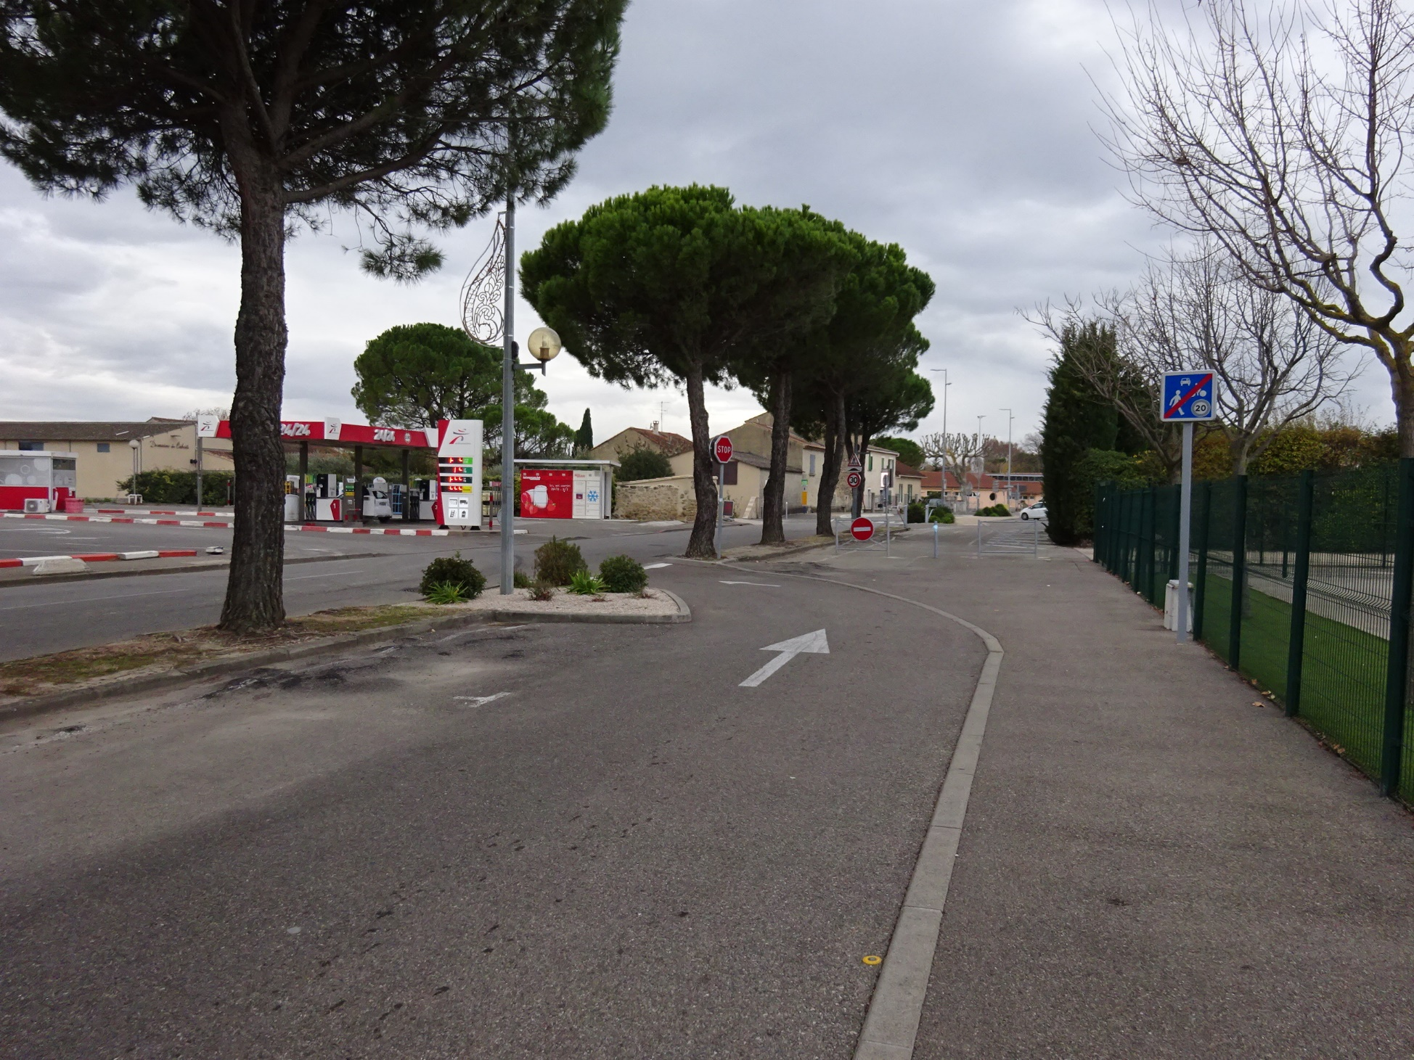
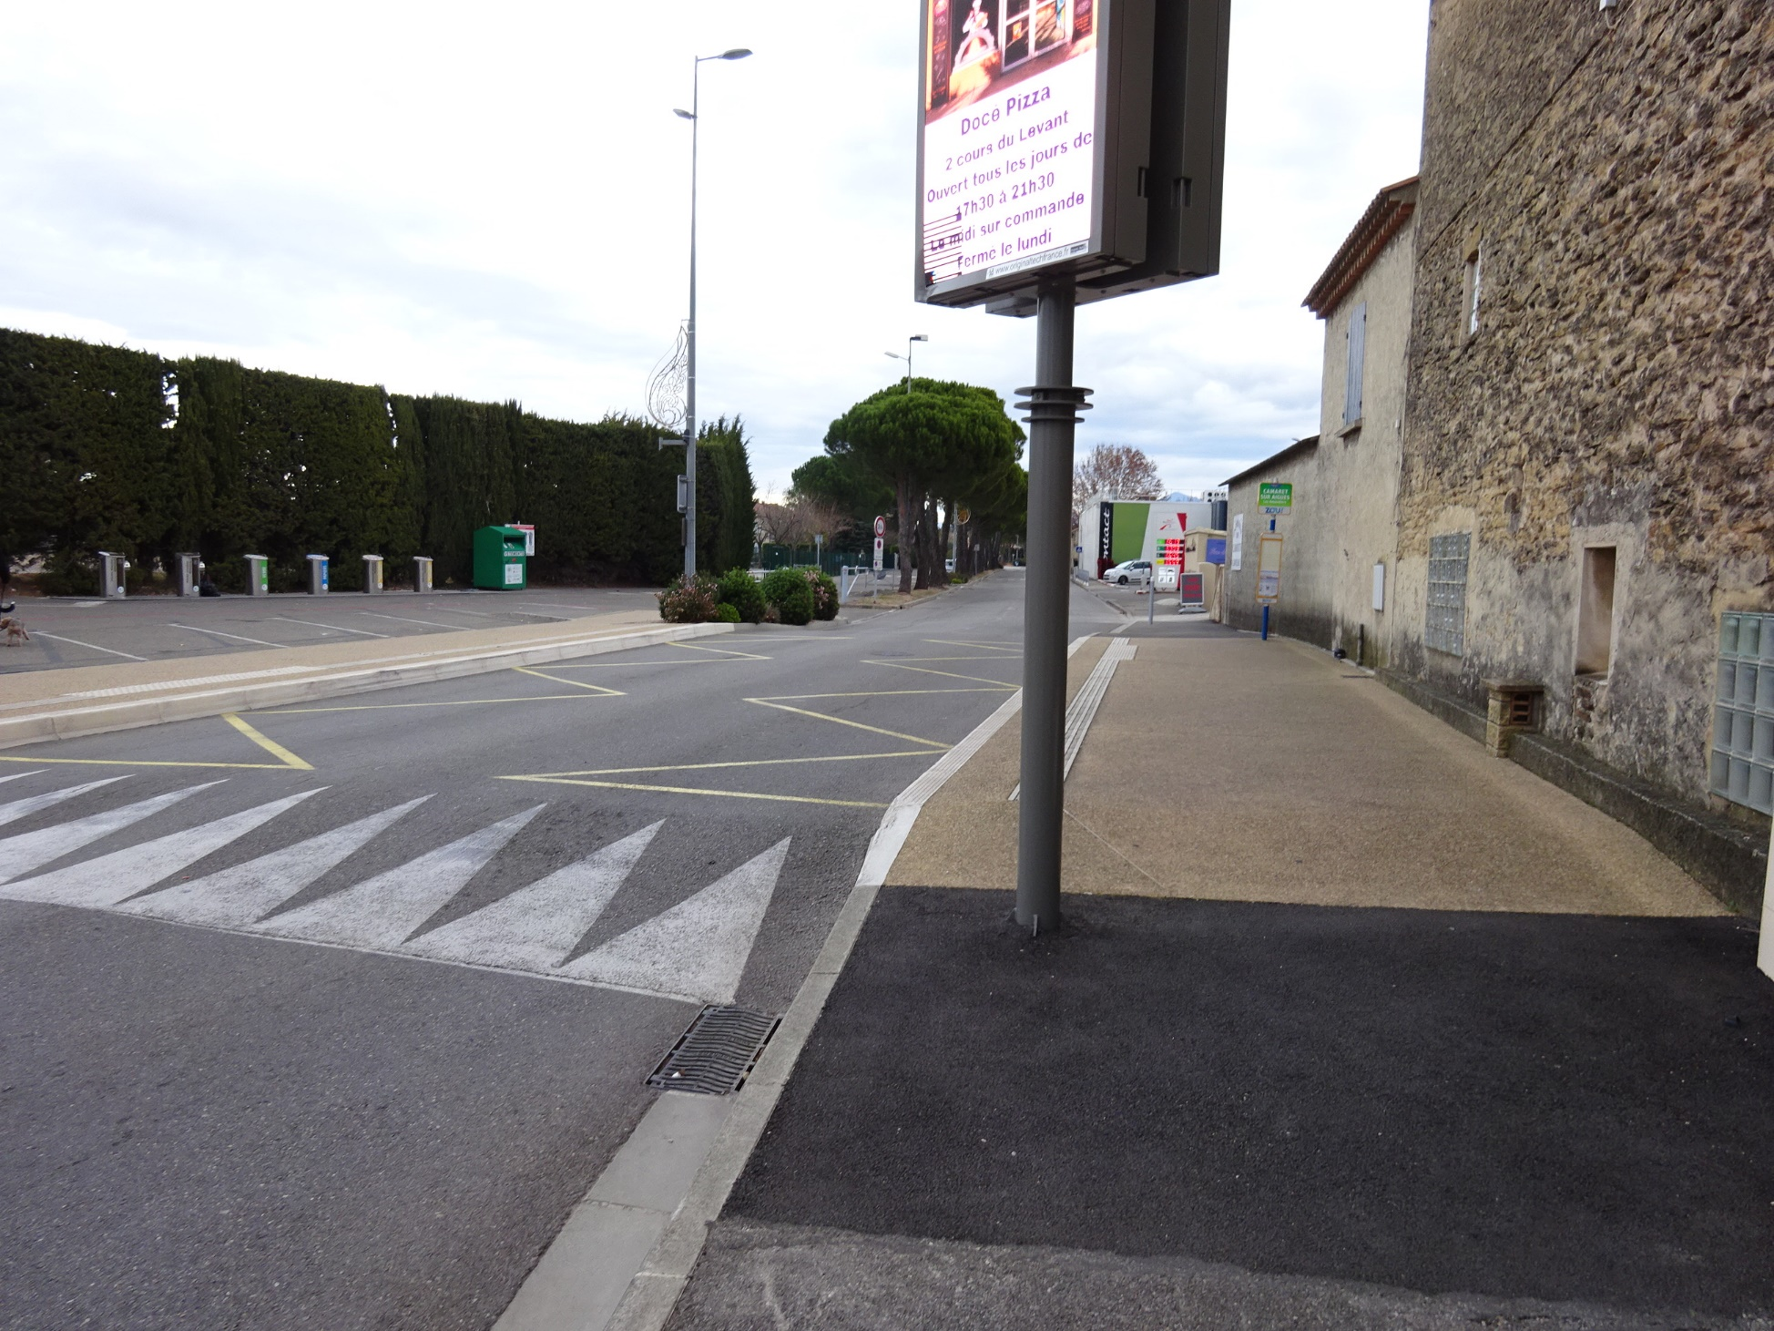
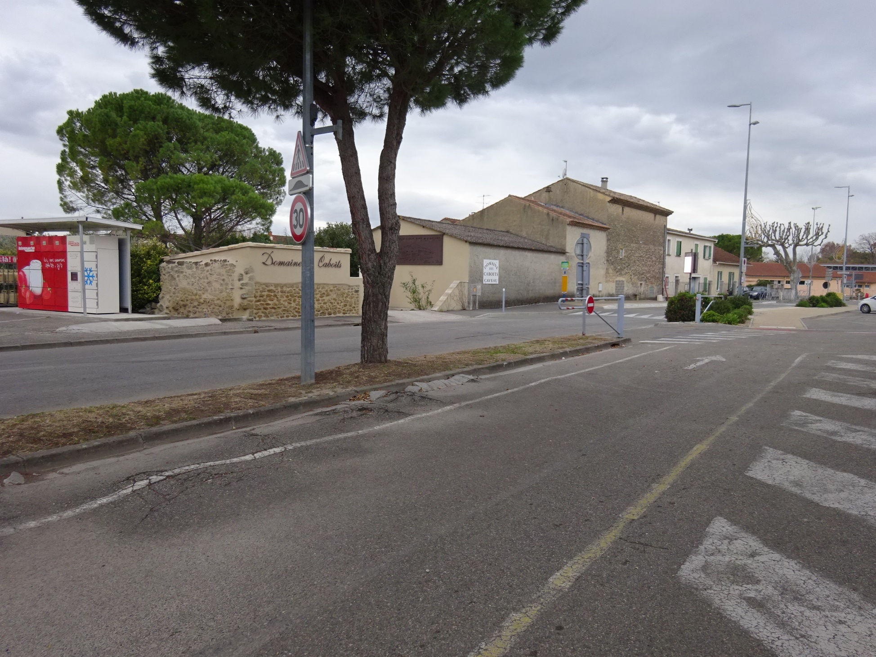
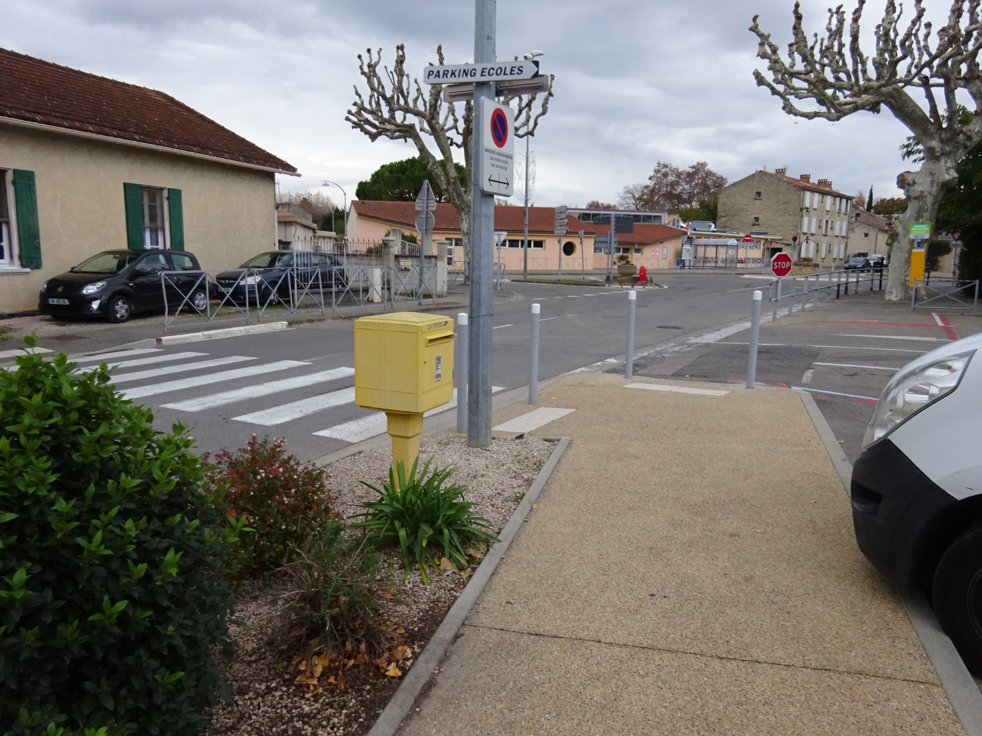
Etat des lieux / Reportage photographique
- Avenue Général de Gaulle -
Une entrée de ville rectiligne,
Une chaussée bordée d’un alignement de pins,
Une contre-allée dédiée au stationnement
et aux cheminements piétons,
Une école maternelle,
Un arrêt de bus surélevé,
Un parking des écoles sur lequel se tient le marché,
Un supermarché et une station-service,
8
285 Rue Jean Rostand
26800 PORTES LES VALENCE

Slide 10
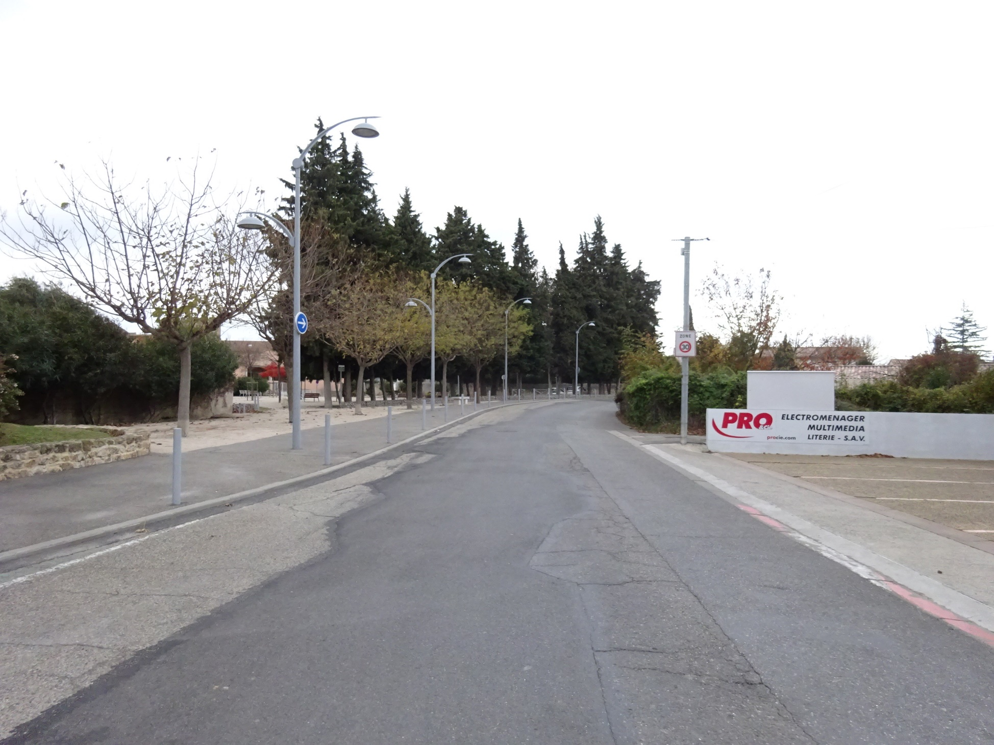
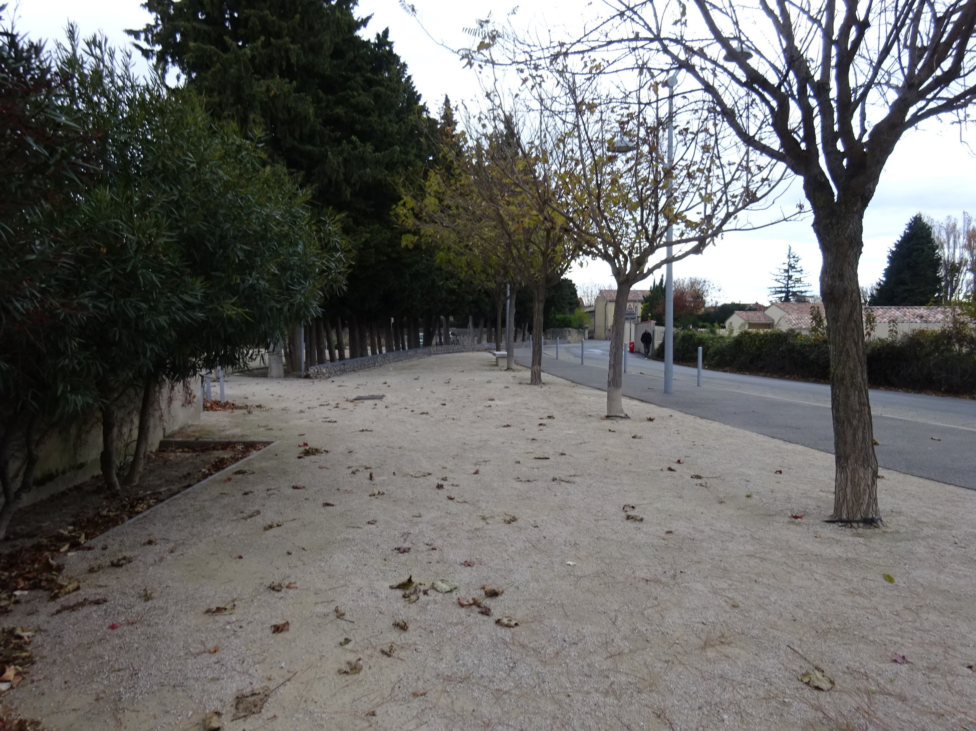
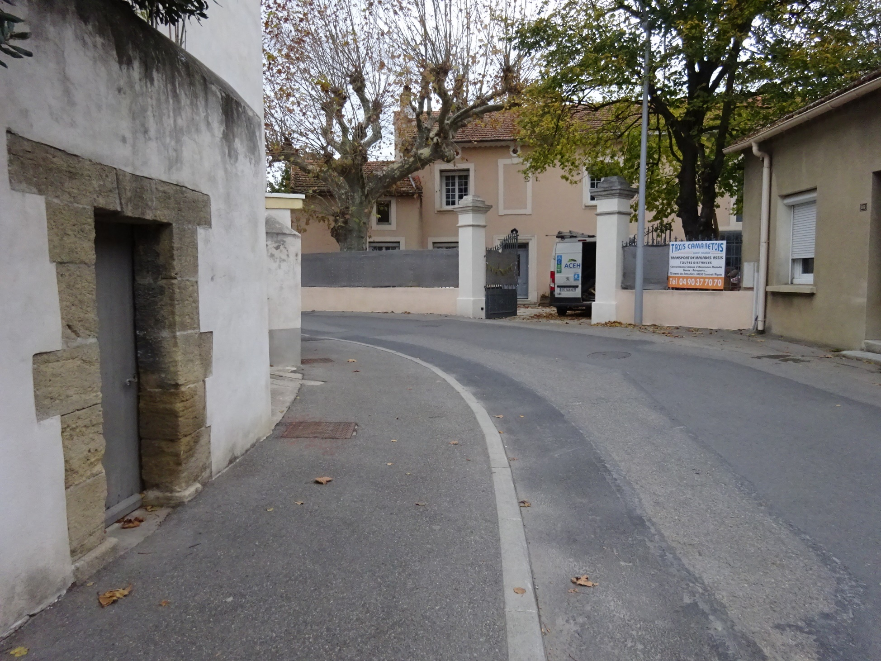
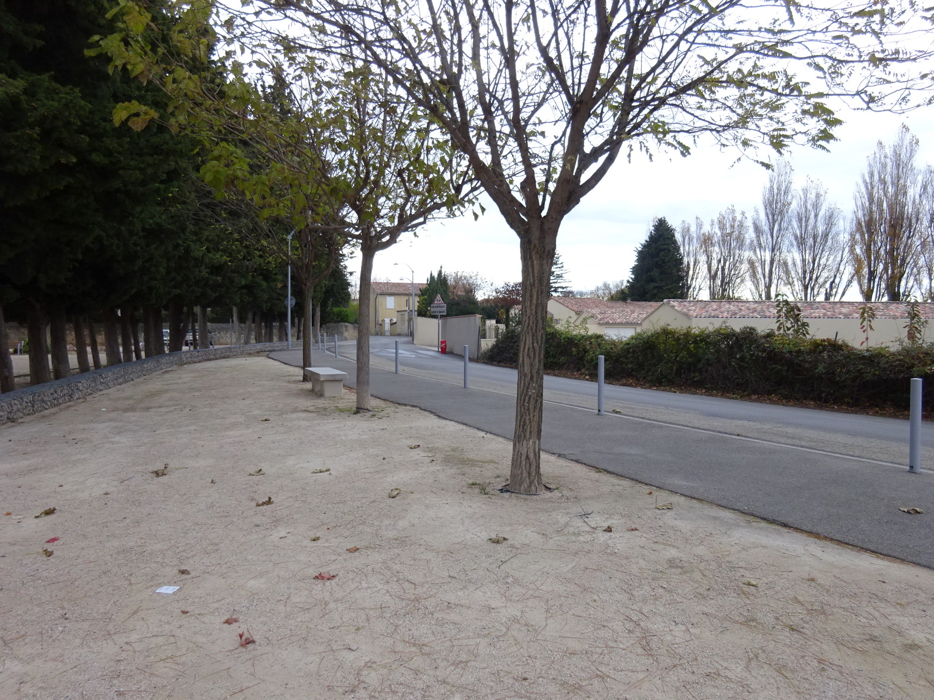
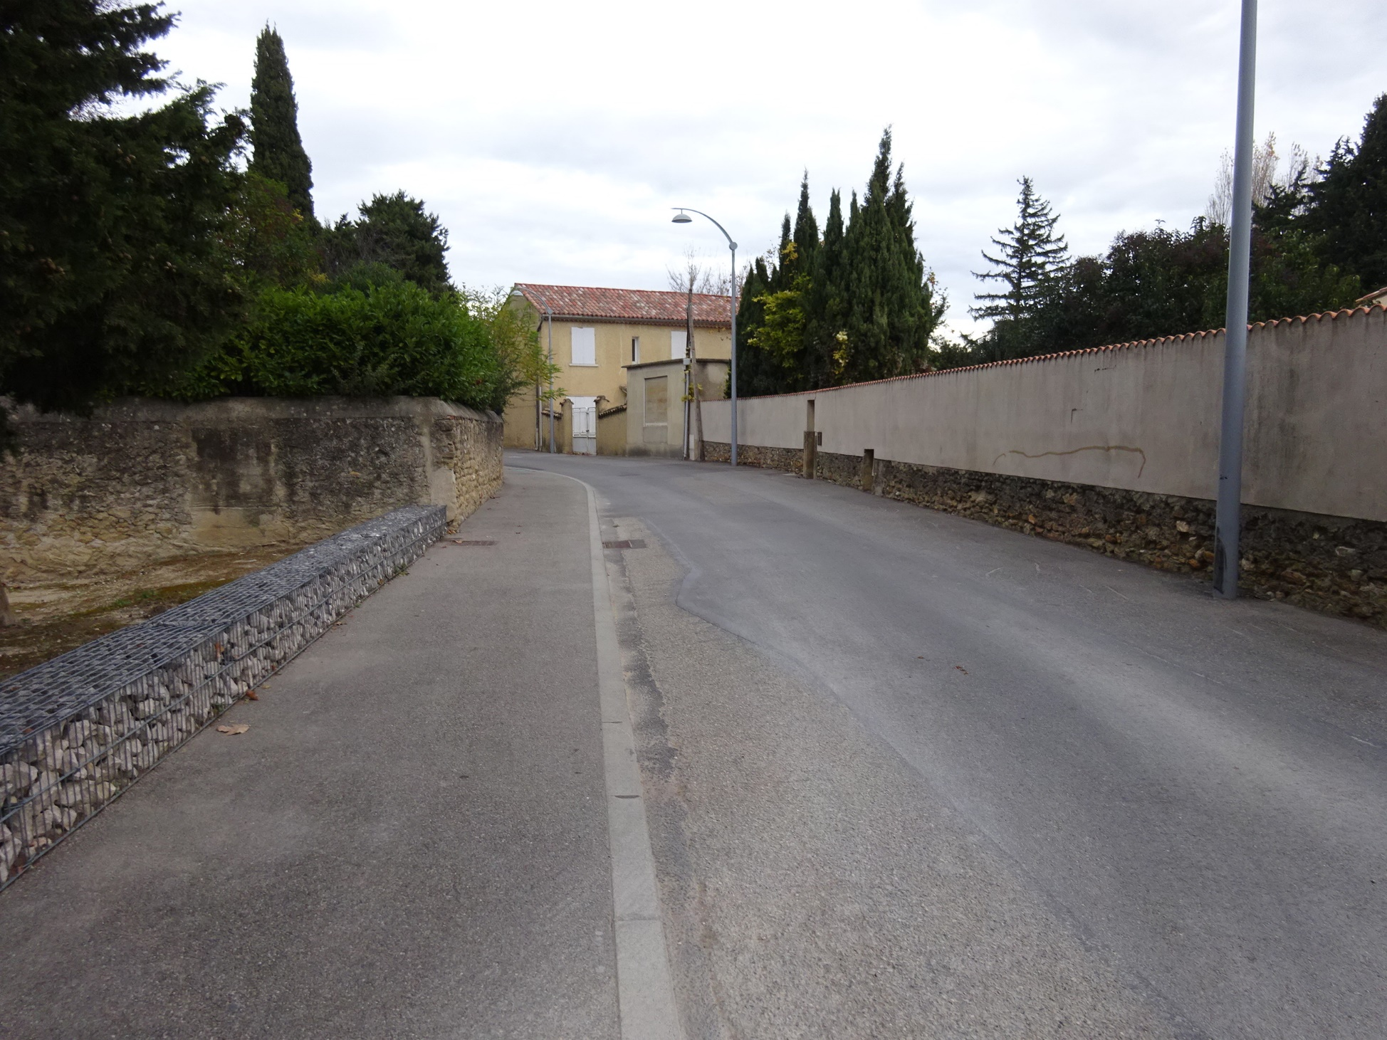
Etat des lieux / Reportage photographique
- Chemin battu -
Une rue à sens unique qui se rétrécie en approchant du centre,
Un paysage ouvert sur le parc qui se referme en arrivant sur le centre,
Une liaison piéton importante entre le centre et les groupes scolaires.
9
285 Rue Jean Rostand
26800 PORTES LES VALENCE

Slide 11
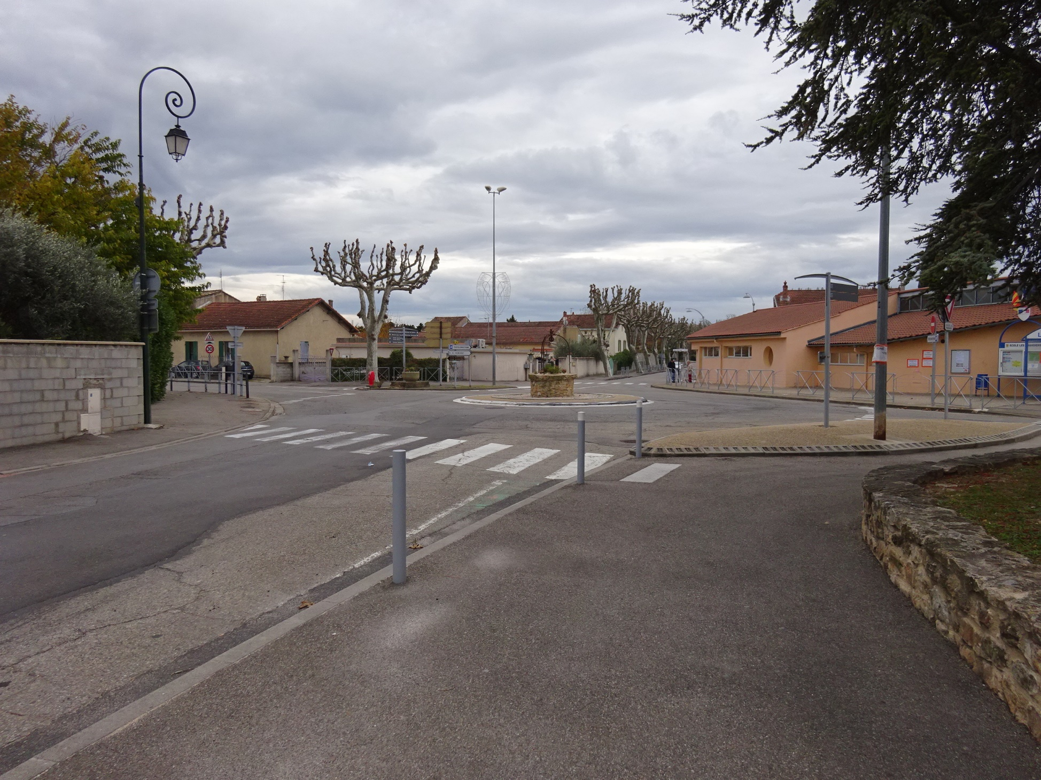
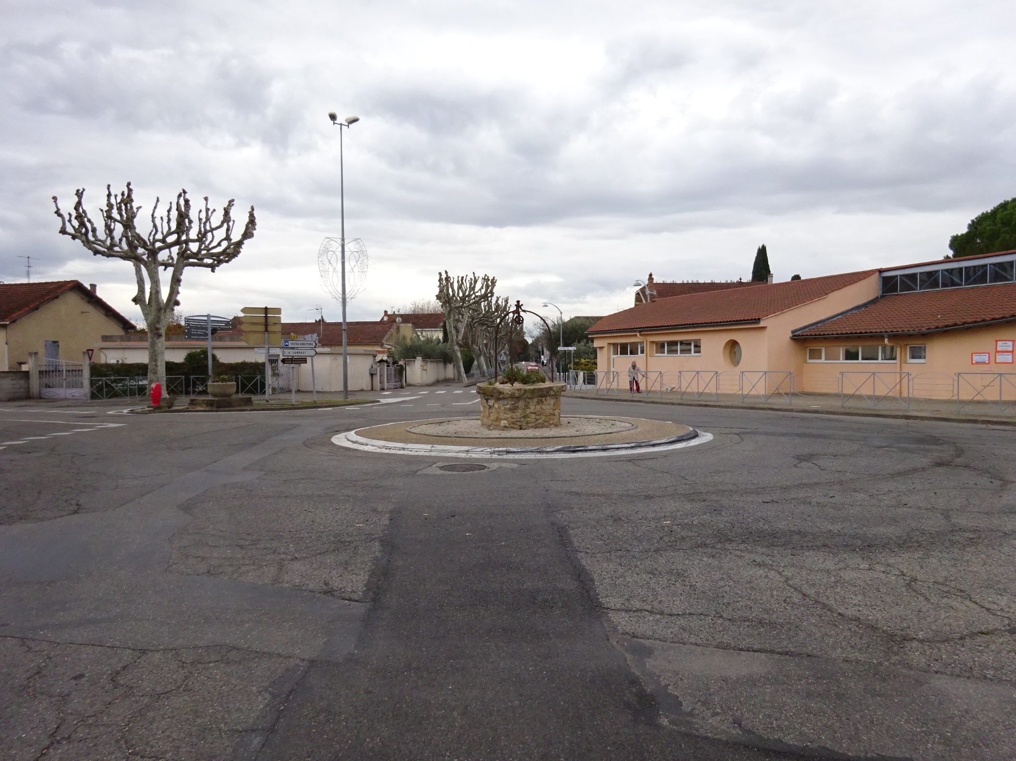
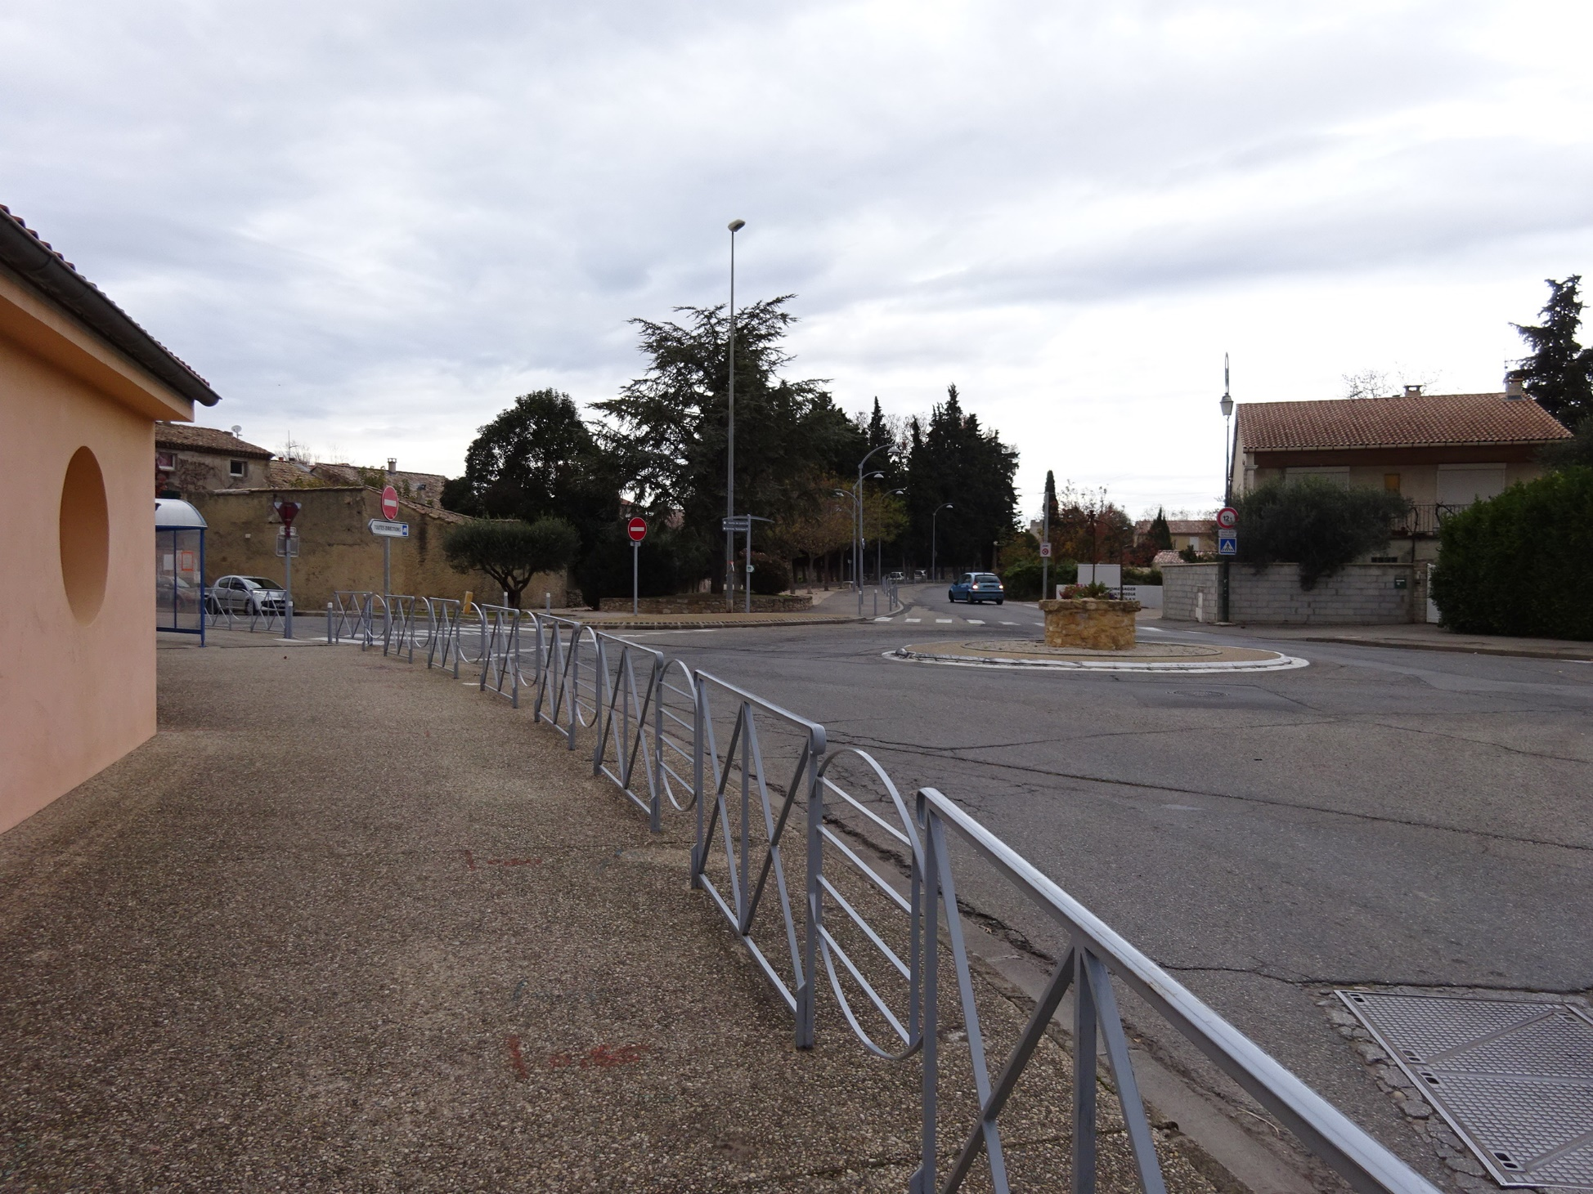
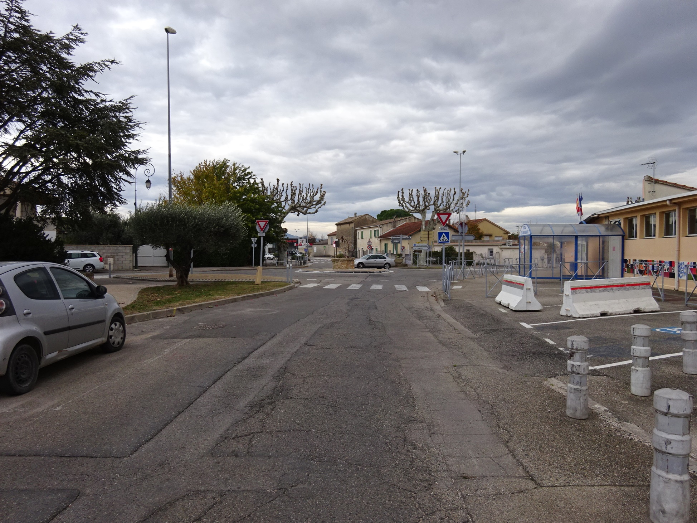
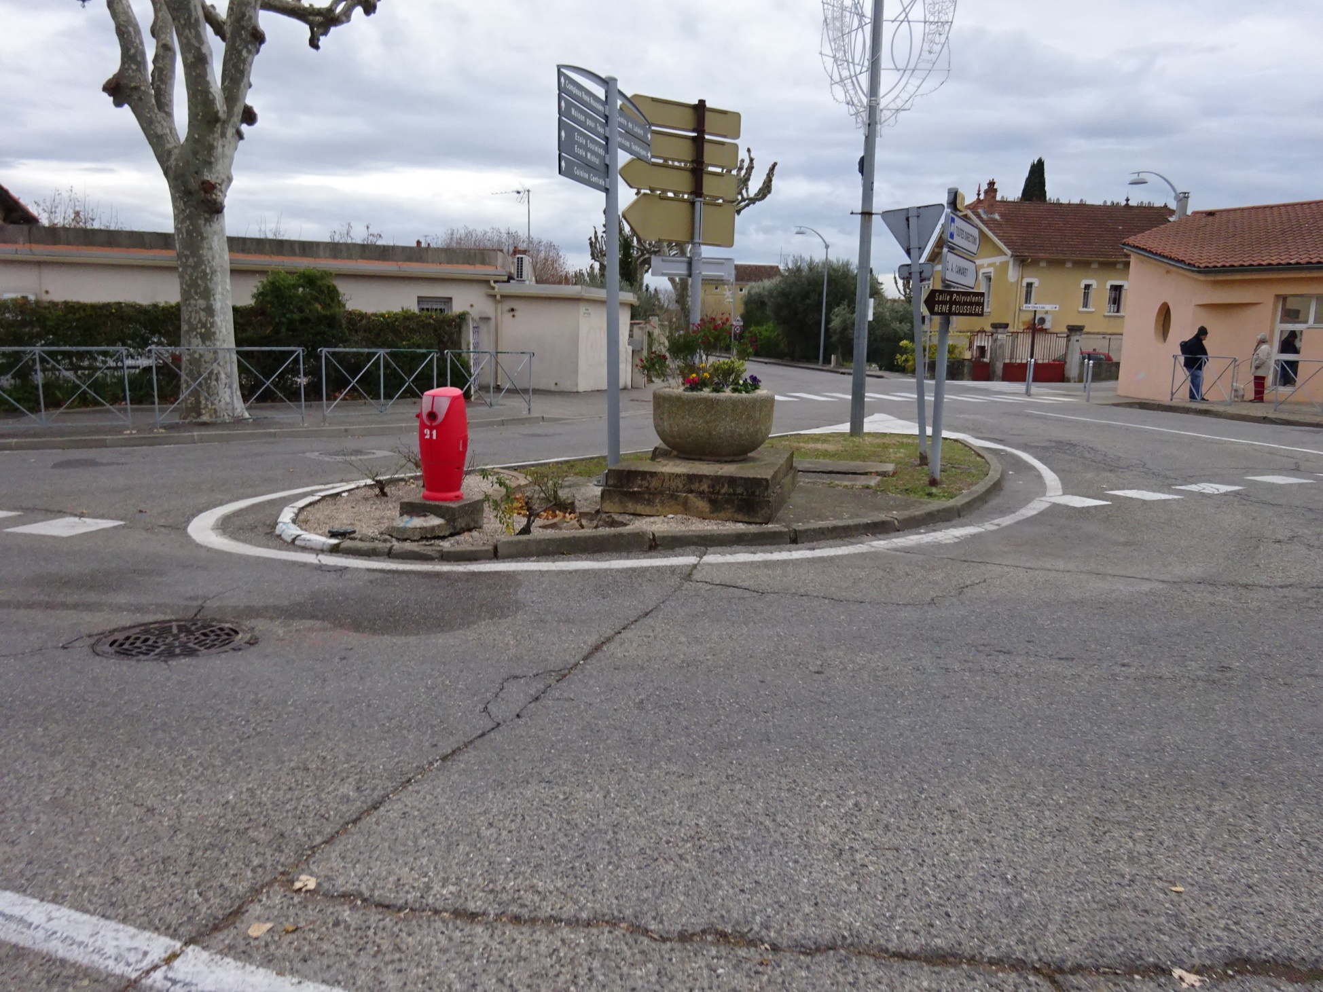
Etat des lieux / Reportage photographique
- Carrefour giratoire -
Un carrefour giratoire vaste dont l’ilot central est sous-dimensionné et peu visible en approche du carrefour,
Des trajectoires trop directes pour inciter au ralentissement,
Un parvis de l’école exigu,
Des ouvrages sur le canal au milieu d’un ilot séparateur.
10
285 Rue Jean Rostand
26800 PORTES LES VALENCE

Slide 12
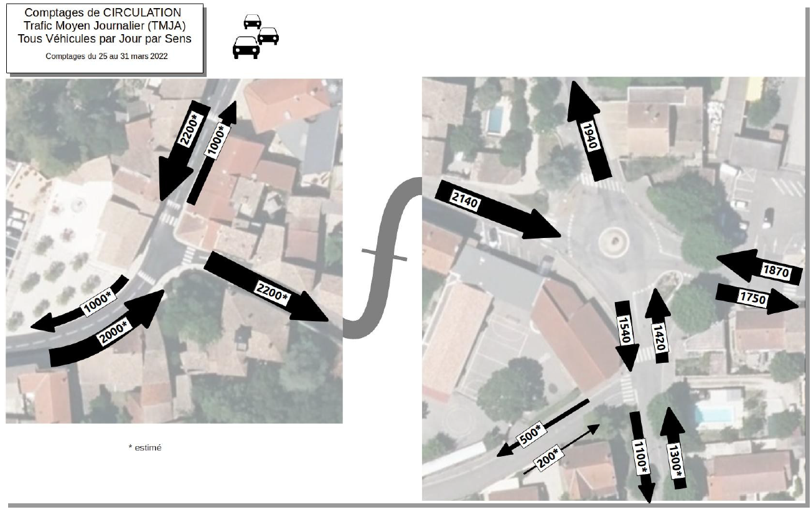
Etat des lieux / Etude de trafic (extrait)
- Comptages du 25 au 31 mars 2022 -
11
285 Rue Jean Rostand
26800 PORTES LES VALENCE

Slide 13
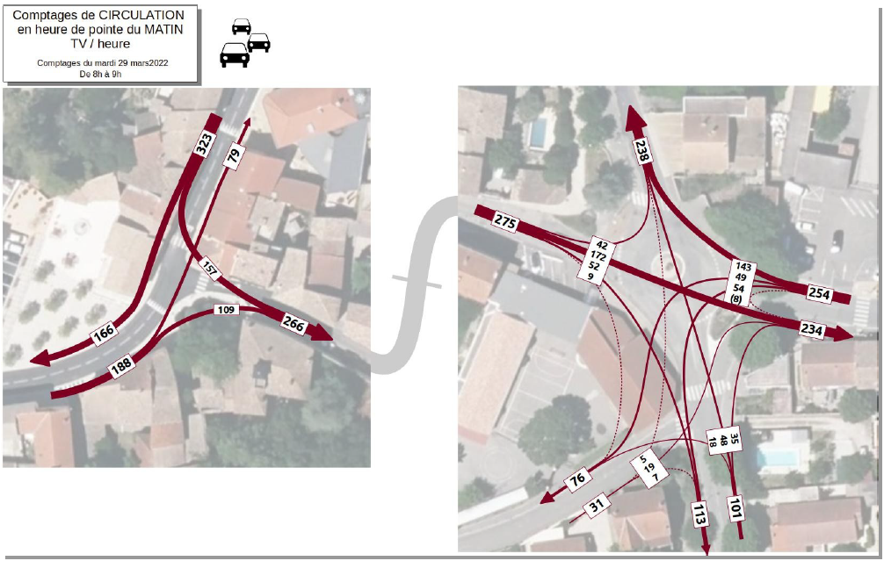
Etat des lieux / Etude de trafic (extrait)
- Comptages du mardi 29 mars 2022 de 8h à 9h -
12
285 Rue Jean Rostand
26800 PORTES LES VALENCE

Slide 14
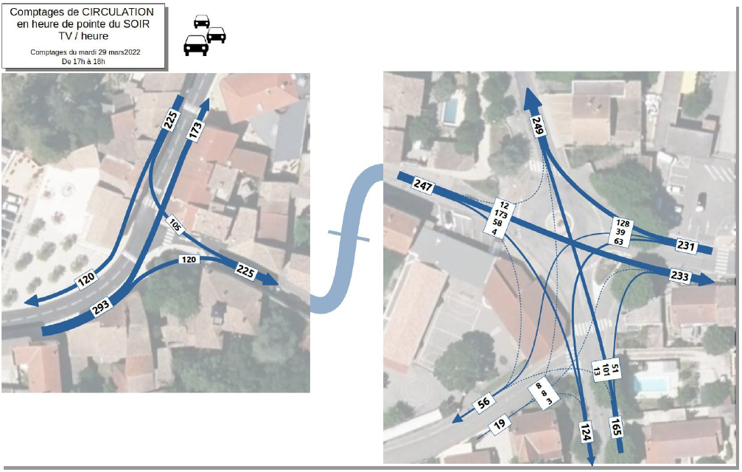
Etat des lieux / Etude de trafic (extrait)
- Comptages du mardi 29 mars 2022 de 8h à 9h -
13
285 Rue Jean Rostand
26800 PORTES LES VALENCE

Slide 15
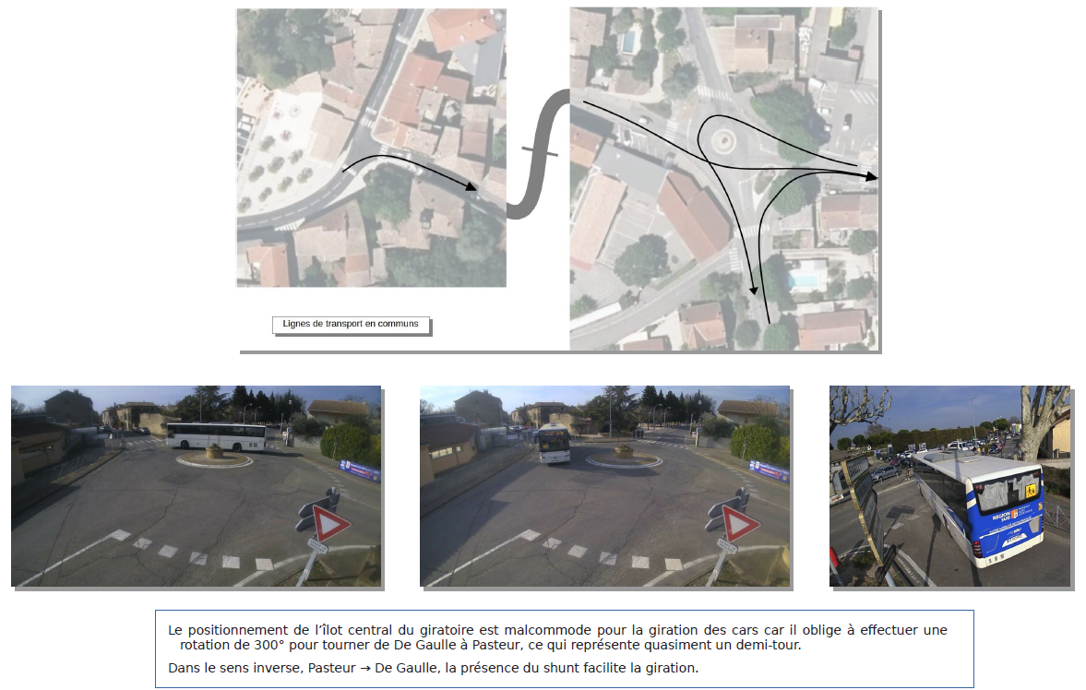
Etat des lieux / Etude de trafic (extrait)
- Ligne de transport en commun -
14
285 Rue Jean Rostand
26800 PORTES LES VALENCE

Slide 16
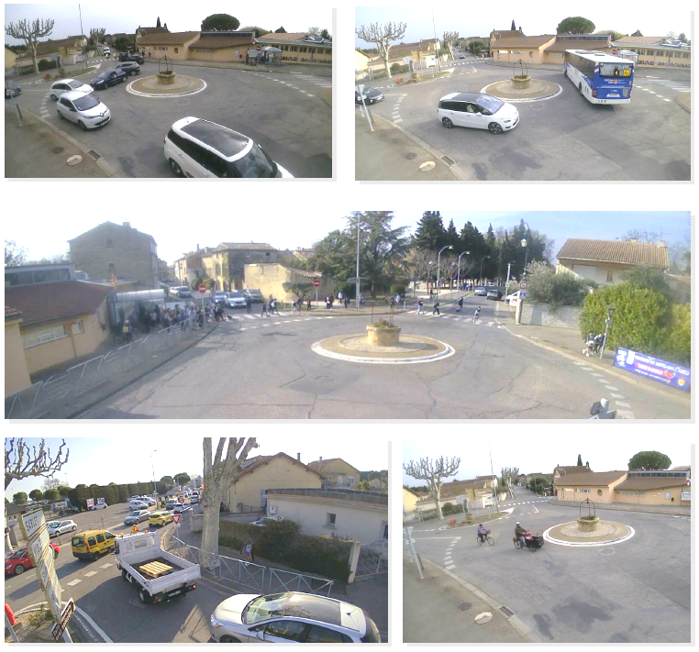
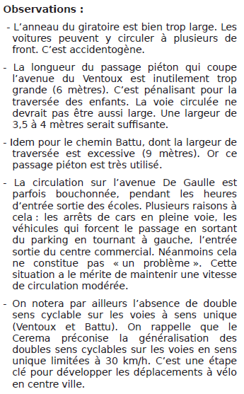
Etat des lieux / Etude de trafic (extrait)
- La circulation au droit du giratoire -
15
285 Rue Jean Rostand
26800 PORTES LES VALENCE

Slide 17
Enjeux de la requalification urbaine
    Enjeux de restructuration et de requalification
Relier et développer les cheminements doux,
Sécuriser les zones d’échanges,
Restructurer les voies,
Apaiser la circulation motorisée,
Relier le parc et les complexes sportifs,
Conforter l’offre de stationnement.
    Enjeux de mise en valeur identitaire
Marquer les entrées de ville,
Créer un espace public / une place marquant l’entrée vers le centre bourg,
Mettre en valeur le paysage et le patrimoine,
Renforcer la trame paysagère.
    Enjeux de préservation
Préserver les alignements qui constituent une composante importante du paysage,
Préserver les perspectives sur les éléments architecturaux importants de la commune,
16
285 Rue Jean Rostand
26800 PORTES LES VALENCE

Slide 18
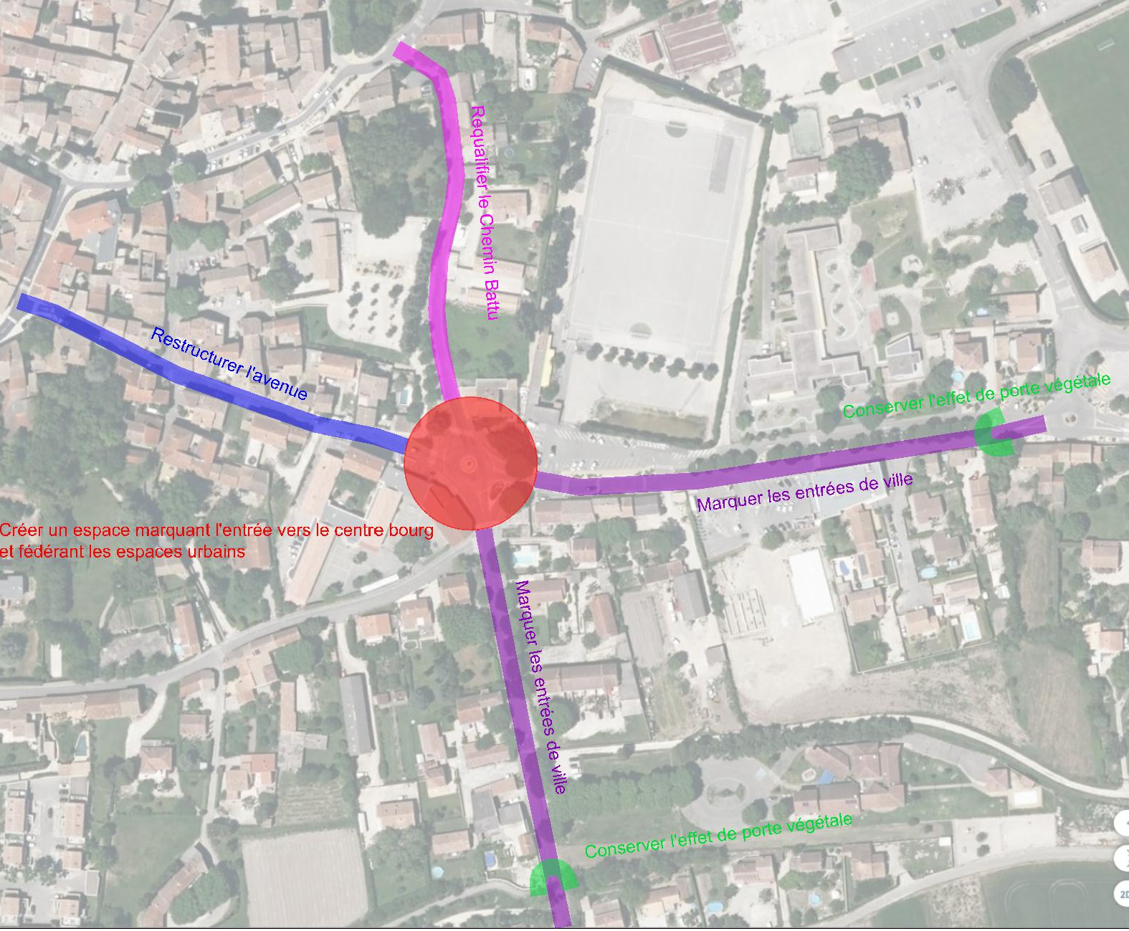
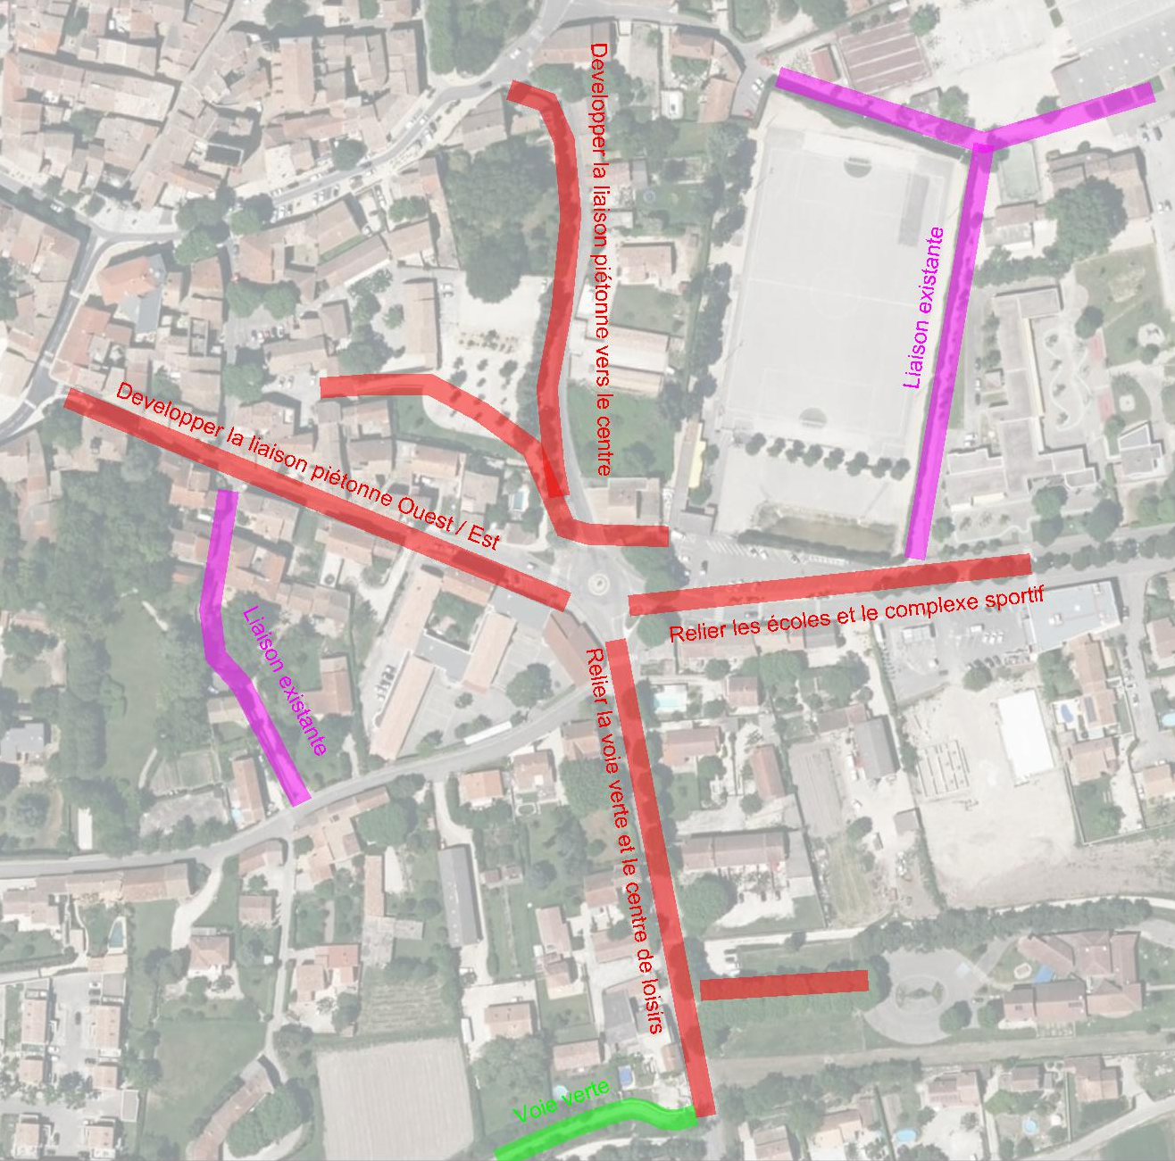
Enjeux de la requalification urbaine
17
285 Rue Jean Rostand
26800 PORTES LES VALENCE

Slide 19
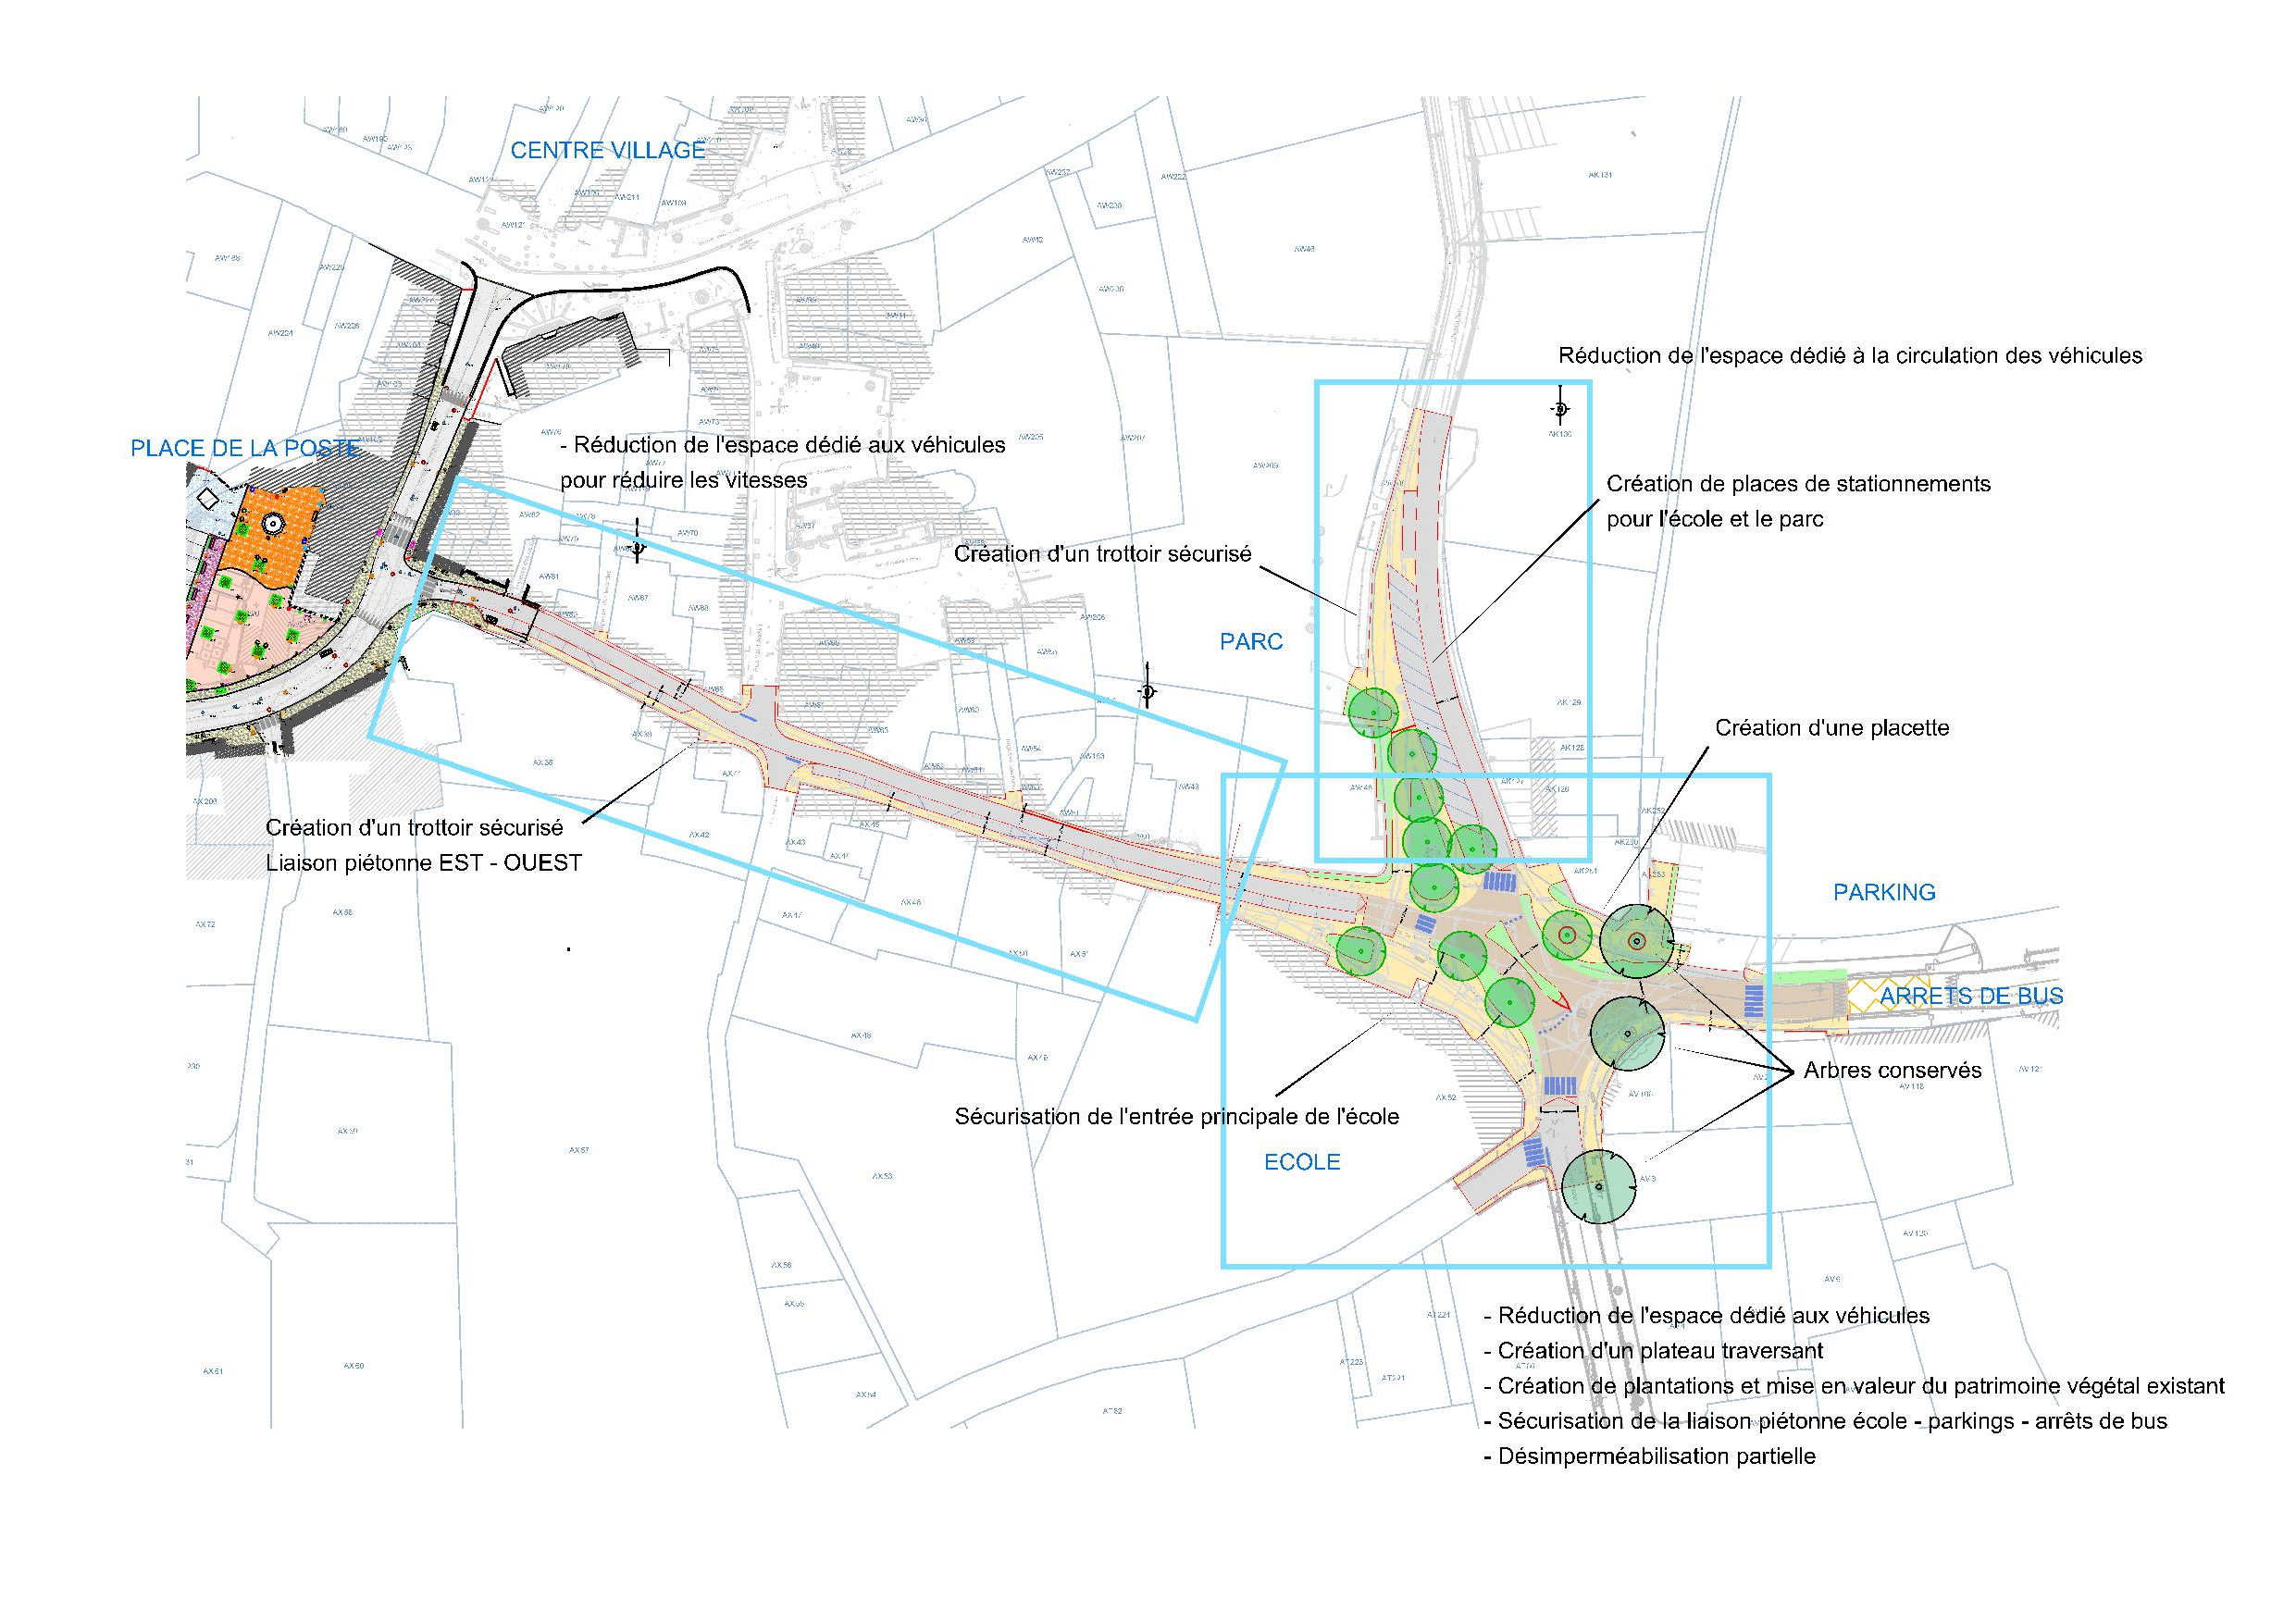
Esquisse / orientations d’aménagement
18
285 Rue Jean Rostand
26800 PORTES LES VALENCE

Slide 20
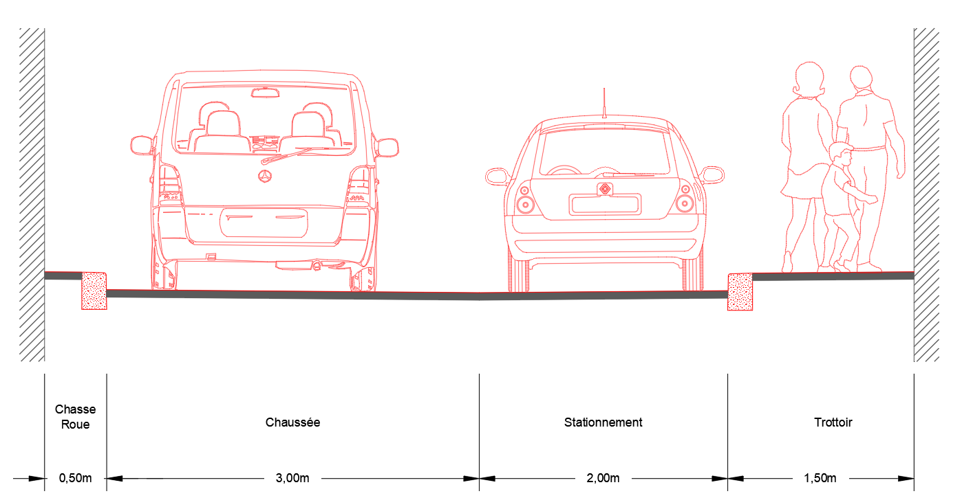
Esquisse / orientations d’aménagement
- Profil type rue du Mont Ventoux -
19
285 Rue Jean Rostand
26800 PORTES LES VALENCE

Slide 21
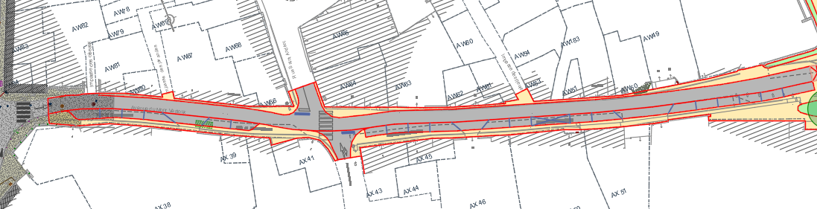
Esquisse / orientations d’aménagement
- Rue du Mont Ventoux -
    Bilan des stationnements
    Actuel : 22 places + 1 place PMR,
    Futur : 20 places + 1 place PMR.
20
285 Rue Jean Rostand
26800 PORTES LES VALENCE

Slide 22
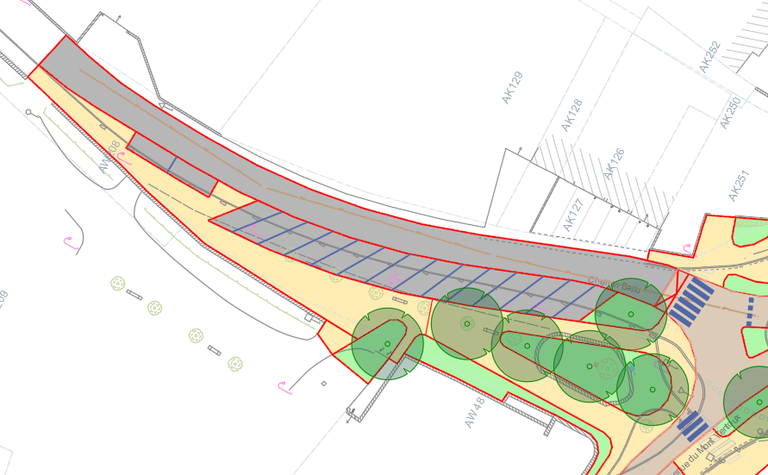
Esquisse / orientations d’aménagement
- Chemin Battu -
    Bilan des stationnements
    Actuel : 0 place,
    Futur : 16 places.
21
285 Rue Jean Rostand
26800 PORTES LES VALENCE

Slide 23
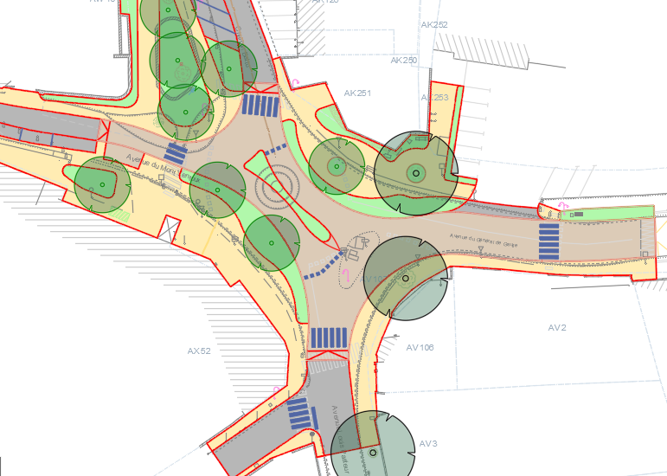
Esquisse / orientations d’aménagement
- Carrefour Ventoux / De Gaulle / Battu / Pasteur / -
    Caractéristiques
Carrefour qui se décompose sous la forme de 2 carrefours en T accolés,
Redistribution de l’espace de façon plus équilibrée entre les différents modes de déplacement.
L’espace dédié aux piétons est beaucoup plus important.
Les traversées piétonnes sont plus courtes et donc plus sécuritaires
L’espace dédié aux véhicules est réduit au minimum utile.
Libération d’emprise au bénéfice des plantations et espaces verts.
22
285 Rue Jean Rostand
26800 PORTES LES VALENCE

Slide 24
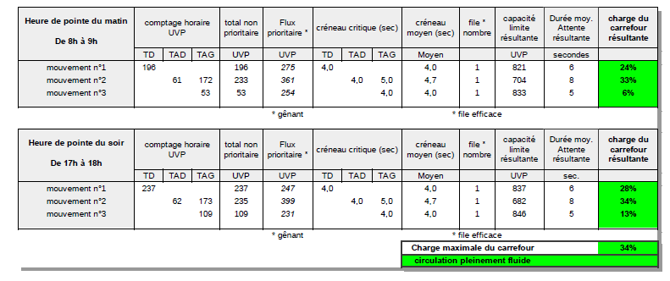
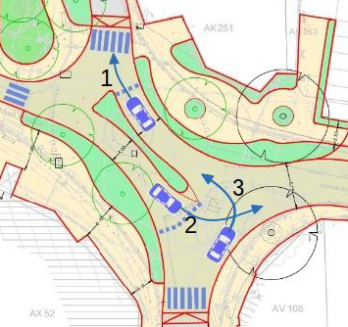
Etude de trafic / Vérification de la capacité du carrefour
- Simulations dynamiques -
Simulation vidéo HPM existant
Simulation vidéo HPM projet
Simulation vidéo HPS existant
Simulation vidéo HPS projet
HPM (Heure de Pointe du Matin) - HPS (Heure de Pointe du Soir)
23
285 Rue Jean Rostand
26800 PORTES LES VALENCE

Slide 25
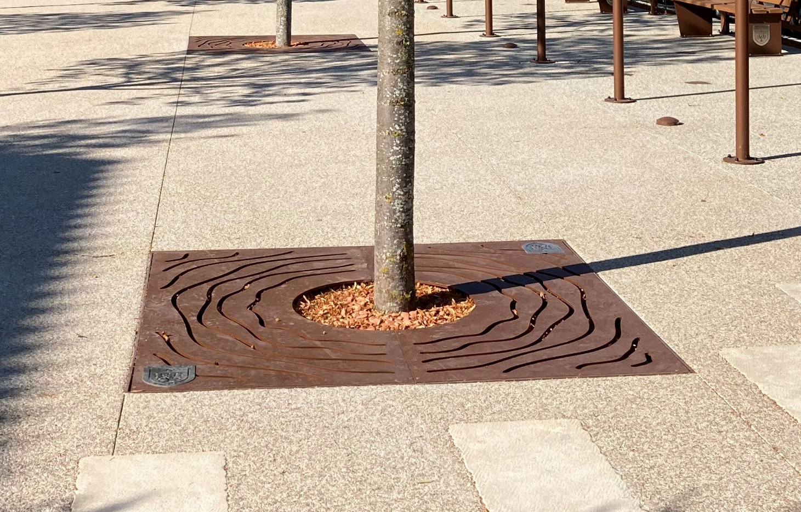
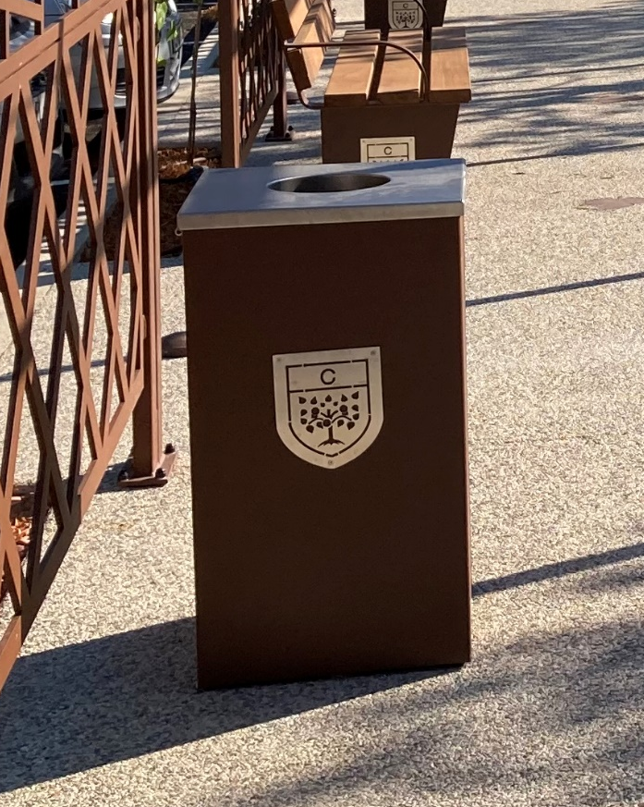
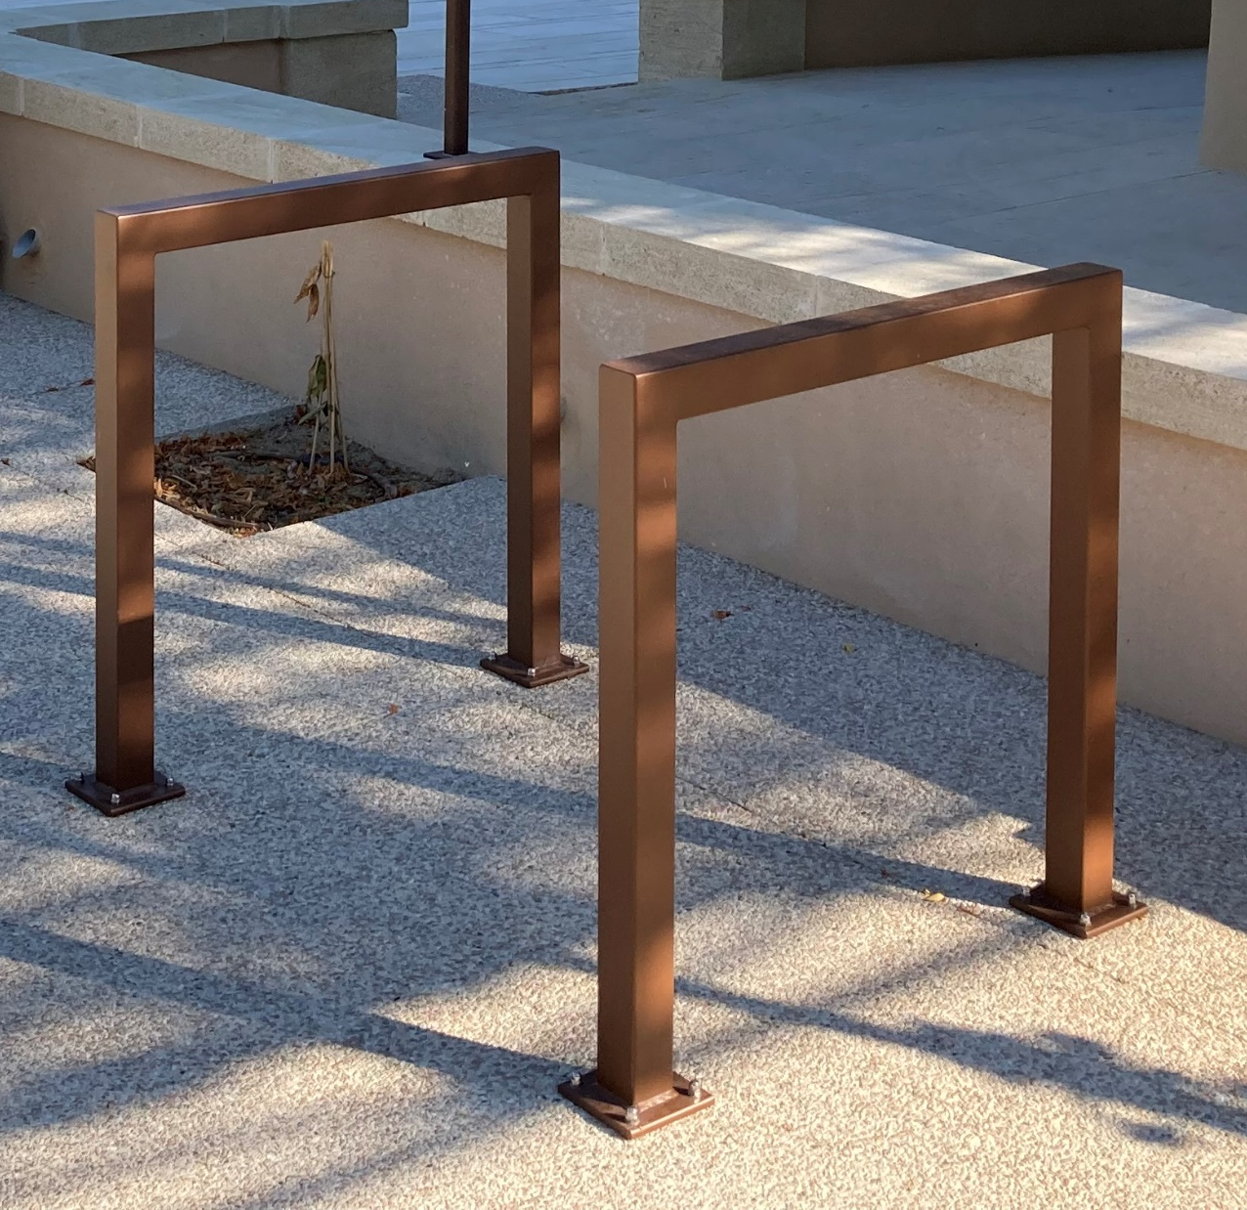



Identité visuelle
- Mobiliers / Revêtements -
24
285 Rue Jean Rostand
26800 PORTES LES VALENCE

Slide 26

MERCI DE VOTRE ECOUTE
Novembre 2022

